Slide 1
  DAOL Daily in trend
  22 Nov 2023
ฝ่ายวิเคราะห์กลยุทธ์การลงทุนหลักทรัพย์
เบอร์โทรศัพท์ : 02-351-1801
โดย : มงคล พ่วงเภตรา (ต่อ 5450), พรรณนภา เขมะสุรัตน์ (ต่อ 5451)

Slide 2
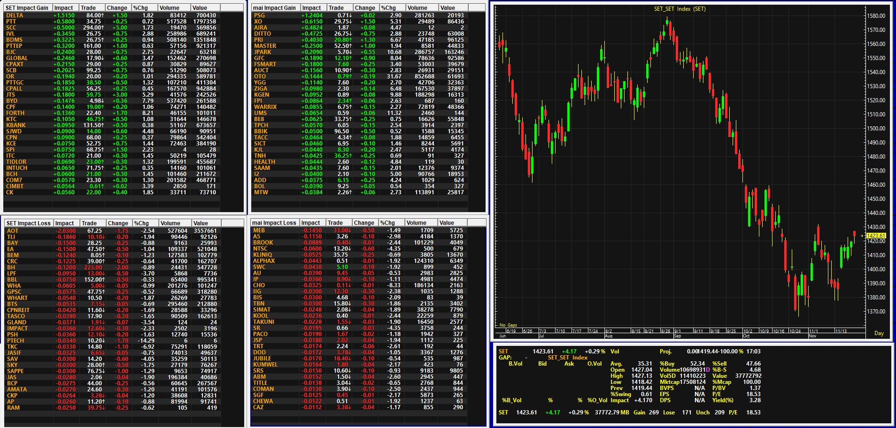
1461
แนวรับต่อไป 1410 จุด
1420
1380

Slide 3
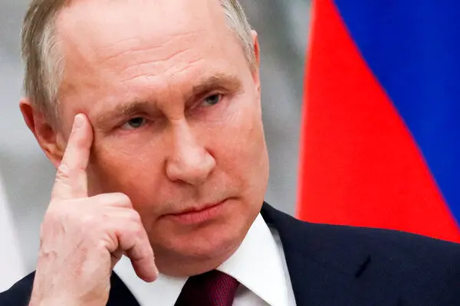

ราคาสินทรัพย์ : เทียบกับสงครามยูเครน และอิสราเอล
สงครามยูเครน เริ่มนับ 24 ก.พ.22
สงครามอิสราเอล เริ่มนับ 9 ต.ค.23

Slide 4
Calendar (Week)
  Calendar (Month)

Slide 5
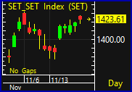
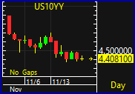
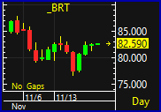
Weekly Strategy
  Market Outlook & Factors
  ดัชนีฯ ทรงยังดี แค่ขาดแรงซื้อ นักลงทุนเก็งกองทุน TESG และรับรู้รายงานประชุม FOMC แล้ว
22-Nov-23
  • รายงานประชุม FOMC (1 พ.ย.) ที่ออกมาเมื่อคืน(21) กรรมการ Fed ยังส่งสัญญาณขึ้นดอกเบี้ย แต่ถ้าดูการตอบรับของตลาดในช่วงที่ผ่านมา นักลงทุนส่วนใหญ่เชื่อว่า Fed มีข้อจำกัดในการขึ้นดอกเบี้ย หรืออาจขึ้นได้อีกเพียงครั้งเดียว ราคาทองคำ ที่ขึ้นแตะ $2000 เหรียญ สะท้อนในเรื่องนี้ได้
  • สถานการณ์อิสราเอล มีแนวโน้มดีขึ้น หลังมีข่าวว่าทั้งสองฝ่าย เตรียมขึ้นโต๊ะเจรจาเรื่องปล่อยตัวประกันแลกกับการหยุดยิง ข่าวนี้ เป็นบวกต่อตลาด แต่ไม่ได้มาก เนื่องจากเราพบว่าตลาดหุ้นส่วนใหญ่ ไม่ได้ให้น้ำหนักกับเรื่องนี้มากนัก
  • ราคาน้ำมันดิบ Brent ทรงตัวได้ที่ $82 เหรียญ ตลาดยังเล่นเรื่อง OPEC+ ที่จะประชุมวันอาทิตย์ (26) ว่าอาจมีการพิจารณาลดกำลังการผลิต
  • ประชุม ครม. วานนี้ เรื่องสำคัญ คือ อนุมัติให้นำเงินลงทุนจากการลงทุนในกองทุน TESG มาลดหย่อนภาษีได้ 100,000 บาท และถือครอง 8 ปี เป็นบวกต่อตลาดหุ้น และจะทำให้หุ้นขนาดใหญ่ได้อานิสงค์จากเรื่องนี้ (ยกเว้น DELTA)

Slide 6





Weekly Strategy
ทิศทางตลาดหุ้นสัปดาห์นี้
ประเด็นสำคัญ
20 – 24 Nov 23
คาดกรอบดัชนีฯ สัปดาห์นี้ 1410-1430 จุด (สัปดาห์ที่ผ่านมา จุด / %)
ตลาดหุ้นในสัปดาห์นี้คาดว่าจะยังคงผันผวนต่อจากการทยอยรายงานกำไรของบริษัทต่าง ๆ
ความไม่แน่นอนในทิศทางของดอกเบี้ยสหรัฐฯ กลับมากระทบต่อ Flow ในตลาดเอเซียอีกครั้ง
ตัวแปรที่สำคัญที่ยังต้องติดตาม คือ สถานการณ์ตะวันออกกลาง และ ตัวเลขเงินเฟ้อของสหรัฐฯ
การแจกเงินของรัฐบาล เราประเมินว่า นักลงทุน(ตลาด) อาจมีความกังวลในเรื่องการกู้เงิน ขณะที่หุ้นค้าปลีก จะเป็นกลุ่มที่ได้ประโยชน์จากมาตรการนี้
ต่างประเทศ
ในประเทศ
ความกังวล Fed ขึ้นดอกเบี้ย และ Moody’s ได้ downgrade สหรัฐฯ กลับเข้ามาในตลาด หลังจากคำพูดของ Powell ส่งสัญญาณว่า Fed อาจขึ้นดอกเบี้ยได้อีก
ราคาน้ำมันไม่สามารถปรับตัวขึ้นได้มาก เนื่องจากยังถูกฉุดจากเศรษฐกิจโลก ล่าสุด Brent $80.4 เหรียญ
สงครามอิสราเอล-ฮามาส ถูกให้น้ำหนักน้อยลง ทำให้มีผลกระทบต่อตลาดหุ้นน้อยลง
Event : เงินเฟ้อสหรัฐ(14), ยอดค้าปลีกสหรัฐ(15), ผู้ขอรับสวัสดิการว่างงานสหรัฐ(16)
การประกาศเรื่องการแจกเงินของรัฐบาล ต้องดูว่านักลงทุนจะตอบรับทางลบหรือไม่
สัปดาห์สุดท้ายของการรายงานผลประกอบการบริษัทในตลาดหุ้นไทย ส่งงบวันสุดท้าย 14 พ.ย. DAOL ประเมินกำไรตลาดงวดนี้ไว้ที่ 2.8 แสนล้านบาท +29% QoQ
นักลงทุนต่างชาติยังขายหุ้นไทยต่อเนื่อง ถึงแม้เงินบาทจะทรงตัวอยู่ในระดับแข็งค่า ก็ไม่ได้ช่วยตลาดในภาพรวมได้
ติดตาม MSCI Index Reviews(15) ซึ่งอาจจะมีผลต่อตลาดหุ้นไทย
กลยุทธ์การลงทุน
แรงซื้อตลาดหุ้นไทยยังเบาบาง แม้จะได้เห็นข่าวการแจกเงินแล้วก็ตาม คาดนักลงทุนจะรอดูเงินเฟ้อสหรัฐฯสัปดาห์หน้า และยังมีเรื่อง MSCI Index Review ช่วงปลายสัปดาห์ด้วย การเข้าซื้อรอบใหม่ อาจต้องรอใกล้ๆ 1360 จุด หรือไม่ก็ผ่าน 1410 จุดไปเลย (ระหว่างนี้ hold หุ้นไว้ก่อน)
กำไรตลาดไตรมาสนี้ แย่ตามคาด (ถ้าไม่รวม stock gain) หุ้นอิงการบริโภค อิงภาวะเศรษฐกิจ จะรายงานกำไร การเล่นกับเรื่องงบ ควรเลือกหุ้นที่ราคายังไม่ตอบสนองต่อหุ้นที่งบดี หรือเล่นหุ้นที่กำไรผ่านจุดต่ำสุดไปแล้ว แต่ราคายังไม่ขึ้น
เรายังคงเงินสดไว้ที่ระดับ 70% แรงซื้อในตลาดยังเบาบาง เรานำ WHA ออก หลังงบน่าผิดหวังและนำ KBANK เข้ามาแทน
Fund Flow
Flow ตลาดหุ้นเอเชีย 6 ประเทศ นักลงทุนต่างประเทศ net buy 1.4 พันล้านเหรียญ (สัปดาห์ก่อน net sell $929 ล้านเหรียญ) ช่วงต้นสัปดาห์ซื้อเพราะBond Yield ลดลง แต่ปลายสัปดาห์ กลับพลิกรงกันข้าม(Bond Yield ขึ้น)
ตลาดหุ้นไทย นักลงทุนต่างประเทศ net sell $261 ล้านเหรียญ (สัปดาห์ก่อน net sell $88 ล้านเหรียญ) หุ้นที่ซื้อมากสัปดาห์ที่ผ่านมา KBANK, ADVANC, BH และหุ้นที่ถูกขายมาก SCB, PTTEP, HANA
พอร์ตหุ้นสัปดาห์นี้
เงินสดในพอร์ต : 70%
หุ้นในพอร์ต : KBANK(10%), BGRIM(10%), TIDLOR(10%)

Slide 7
Weekly Strategies
13 – 17 Nov 23
Market Factors
Fund Flow
ต่างประเทศ
Flow ตลาดหุ้นเอเชีย 6 ประเทศ นักลงทุนต่างประเทศ net buy 1.4 พันล้านเหรียญ (สัปดาห์ก่อน net sell $929 ล้านเหรียญ) ช่วงต้นสัปดาห์ซื้อเพราะBond Yield ลดลง แต่ปลายสัปดาห์ กลับพลิกรงกันข้าม(Bond Yield ขึ้น)
ตลาดหุ้นไทย นักลงทุนต่างประเทศ net sell $261 ล้านเหรียญ (สัปดาห์ก่อน net sell $88 ล้านเหรียญ) หุ้นที่ซื้อมากสัปดาห์ที่ผ่านมา KBANK, ADVANC, BH และหุ้นที่ถูกขายมาก SCB, PTTEP, HANA
ความกังวล Fed ขึ้นดอกเบี้ย และ Moody’s ได้ downgrade สหรัฐฯ กลับเข้ามาในตลาด หลังจากคำพูดของ Powell ส่งสัญญาณว่า Fed อาจขึ้นดอกเบี้ยได้อีก
ราคาน้ำมันไม่สามารถปรับตัวขึ้นได้มาก เนื่องจากยังถูกฉุดจากเศรษฐกิจโลก ล่าสุด Brent $80.4 เหรียญ
สงครามอิสราเอล-ฮามาส ถูกให้น้ำหนักน้อยลง ทำให้มีผลกระทบต่อตลาดหุ้นน้อยลง
Event : เงินเฟ้อสหรัฐ(14), ยอดค้าปลีกสหรัฐ(15), ผู้ขอรับสวัสดิการว่างงานสหรัฐ(16)
ในประเทศ
การประกาศเรื่องการแจกเงินของรัฐบาล ต้องดูว่านักลงทุนจะตอบรับทางลบหรือไม่
สัปดาห์สุดท้ายของการรายงานผลประกอบการบริษัทในตลาดหุ้นไทย ส่งงบวันสุดท้าย 14 พ.ย. DAOL ประเมินกำไรตลาดงวดนี้ไว้ที่ 2.8 แสนล้านบาท +29% QoQ
นักลงทุนต่างชาติยังขายหุ้นไทยต่อเนื่อง ถึงแม้เงินบาทจะทรงตัวอยู่ในระดับแข็งค่า ก็ไม่ได้ช่วยตลาดในภาพรวมได้
ติดตาม MSCI Index Reviews(15) ซึ่งอาจจะมีผลต่อตลาดหุ้นไทย

Slide 8
Weekly Strategies
Market Outlook
Market Strategy
13 – 17 Nov 23
คาดกรอบดัชนีฯ สัปดาห์นี้ 1360-1400 จุด (สัปดาห์ที่ผ่านมา 1,389.57 จุด /-2.12%)
ตลาดหุ้นในสัปดาห์นี้คาดว่าจะยังคงผันผวนต่อจากการทยอยรายงานกำไรของบริษัทต่าง ๆ
ความไม่แน่นอนในทิศทางของดอกเบี้ยสหรัฐฯ กลับมากระทบต่อ Flow ในตลาดเอเซียอีกครั้ง
ตัวแปรที่สำคัญที่ยังต้องติดตาม คือ สถานการณ์ตะวันออกกลาง และ ตัวเลขเงินเฟ้อของสหรัฐฯ
การแจกเงินของรัฐบาล เราประเมินว่า นักลงทุน(ตลาด) อาจมีความกังวลในเรื่องการกู้เงิน ขณะที่หุ้นค้าปลีก จะเป็นกลุ่มที่ได้ประโยชน์จากมาตรการนี้
แรงซื้อตลาดหุ้นไทยยังเบาบาง แม้จะได้เห็นข่าวการแจกเงินแล้วก็ตาม คาดนักลงทุนจะรอดูเงินเฟ้อสหรัฐฯสัปดาห์หน้า และยังมีเรื่อง MSCI Index Review ช่วงปลายสัปดาห์ การเข้าซื้อรอบใหม่ อาจต้องรอใกล้ๆ 1360 จุด หรือไม่ก็ผ่าน 1410 จุดไปเลย (ระหว่างนี้ hold หุ้นไว้ก่อน)
กำไรตลาดไตรมาสนี้ แย่ตามคาด (ถ้าไม่รวม stock gain) หุ้นอิงการบริโภค อิงภาวะเศรษฐกิจ จะรายงานกำไร การเล่นกับเรื่องงบ ควรเลือกหุ้นที่ราคายังไม่ตอบสนองต่อหุ้นที่งบดี หรือเล่นหุ้นที่กำไรผ่านจุดต่ำสุดไปแล้ว แต่ราคายังไม่ขึ้น
เรายังคงเงินสดไว้ที่ระดับ 70% แรงซื้อในตลาดยังเบาบาง เรานำ WHA ออก หลังงบน่าผิดหวังและนำ KBANK เข้ามาแทน

Slide 9
ตัวแปรสำคัญๆ
(ที่ใช้ดูทิศทางตลาด)

Slide 10

Fund Flow.
เม็ดเงินนักลงทุนต่างชาติ
ไหลเข้าตลาดหุ้นใดในฝั่งเอเชีย ...?

Slide 11
Flow ต่างชาติ ที่ไหลเข้า-ออก 6 ตลาดหลักเอเซีย
Remark : ตัวเลข Net position ของนักลงทุนต่างประเทศ ใน 6 ตลาดหุ้นเอเซีย
ประกอบด้วย India-S.Korea-Taiwan-Veitnam-Philippines-Indonesia
E:\000\Bloomberg\003-Foreign limit-daily_setsmart version 14OCT2023.xlsx

Slide 12
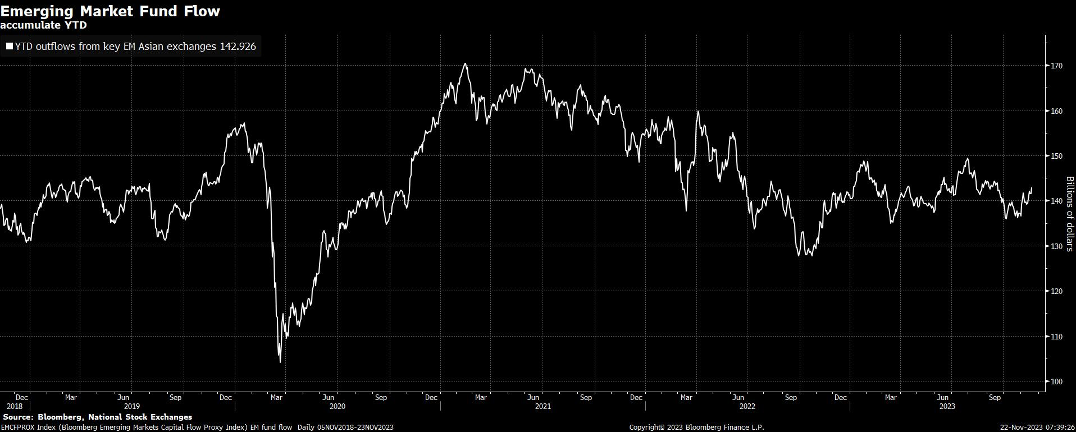
Flow เข้าตลาด EM สูงขึ้น (ทุก assets class)

Slide 13
Net Position นักลงทุนต่างประเทศในตลาดหุ้นไทย
E:\000\Bloomberg\003-Foreign limit-daily_setsmart version 14OCT2023.xlsx

Slide 14
Net Position (Equity) 6 ตลาดหุ้น เอเซีย
Net Position (Equity) 6 ตลาดหุ้น เอเซีย
Remark : ตัวเลข Net position ของนักลงทุนต่างประเทศ ใน 6 ตลาดหุ้นเอเซีย ประกอบด้วย India-S.Korea-Taiwan-Veitnam-Philippines-Indonesia

Slide 15
Net Position (Equity) 6 ตลาดหุ้นเอเซีย

Slide 16
Foreign Net Position in Thai Market
Foreign Net Position in Thai Market

Slide 17
หุ้นที่นักลงทุนต่างประเทศซื้อ-ขาย นับตั้งแต่ปี 2021 เป็นต้นมา
นักลงทุนต่างประเทศได้ทยอยเข้าซื้อหุ้นไทยมาตั้งแต่ต้นปี 2021 ด้านซ้ายมือ เป็นมูลค่าที่นักลงทุนกลุ่มนี้ เข้าซื้อ หรือขาย ตั้งแต่เวลานั้น มาจนถึงปัจจุบัน

Slide 18
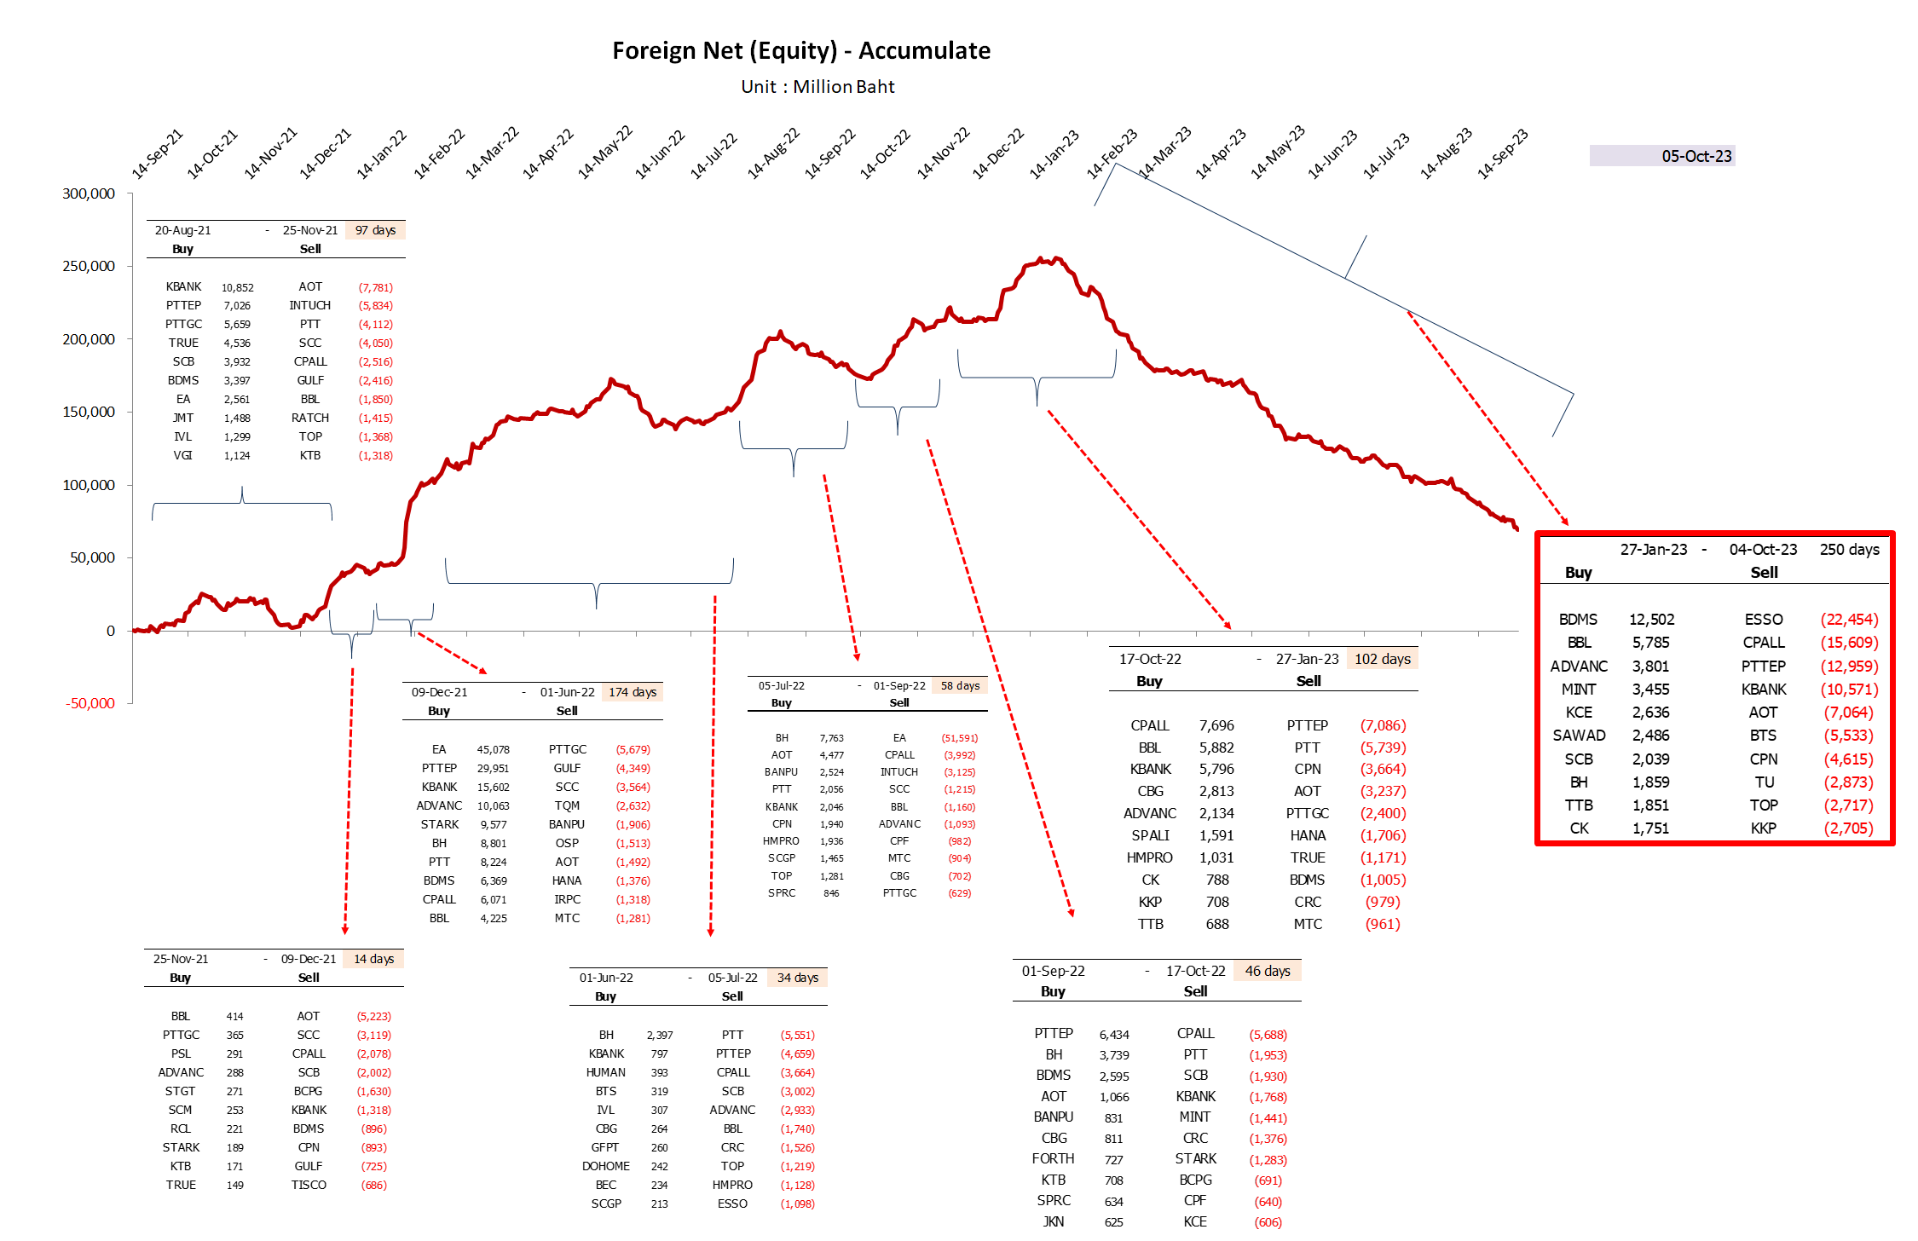


Slide 20
Net Buy/Sell นักลงทุนต่างประเทศ

Slide 21
Net Buy/Sell นักลงทุนต่างประเทศ
Net Buy/Sell นักลงทุนต่างประเทศ

Slide 22
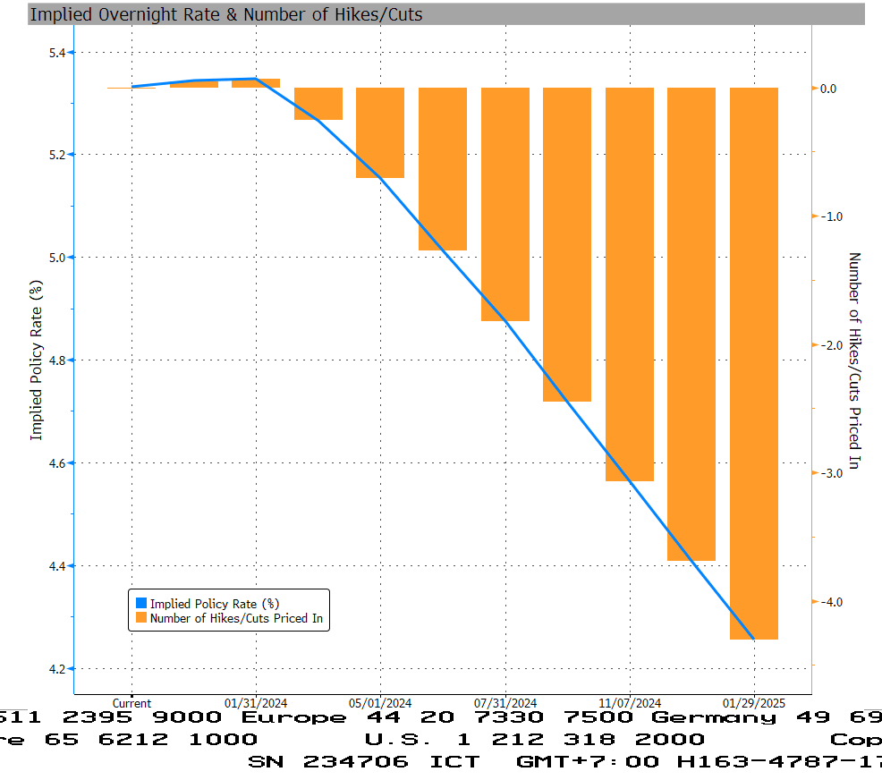
คาดการณ์ดอกเบี้ย Fed

Slide 23
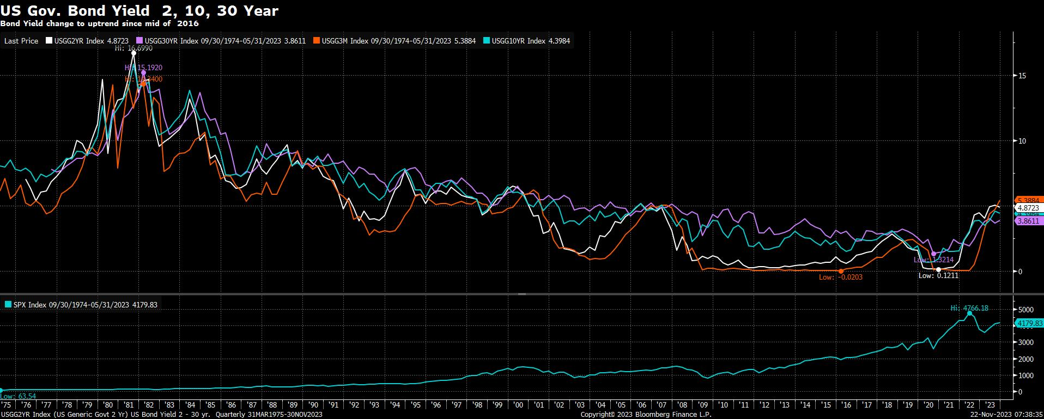
Bond Yield ของสหรัฐฯ

Slide 24
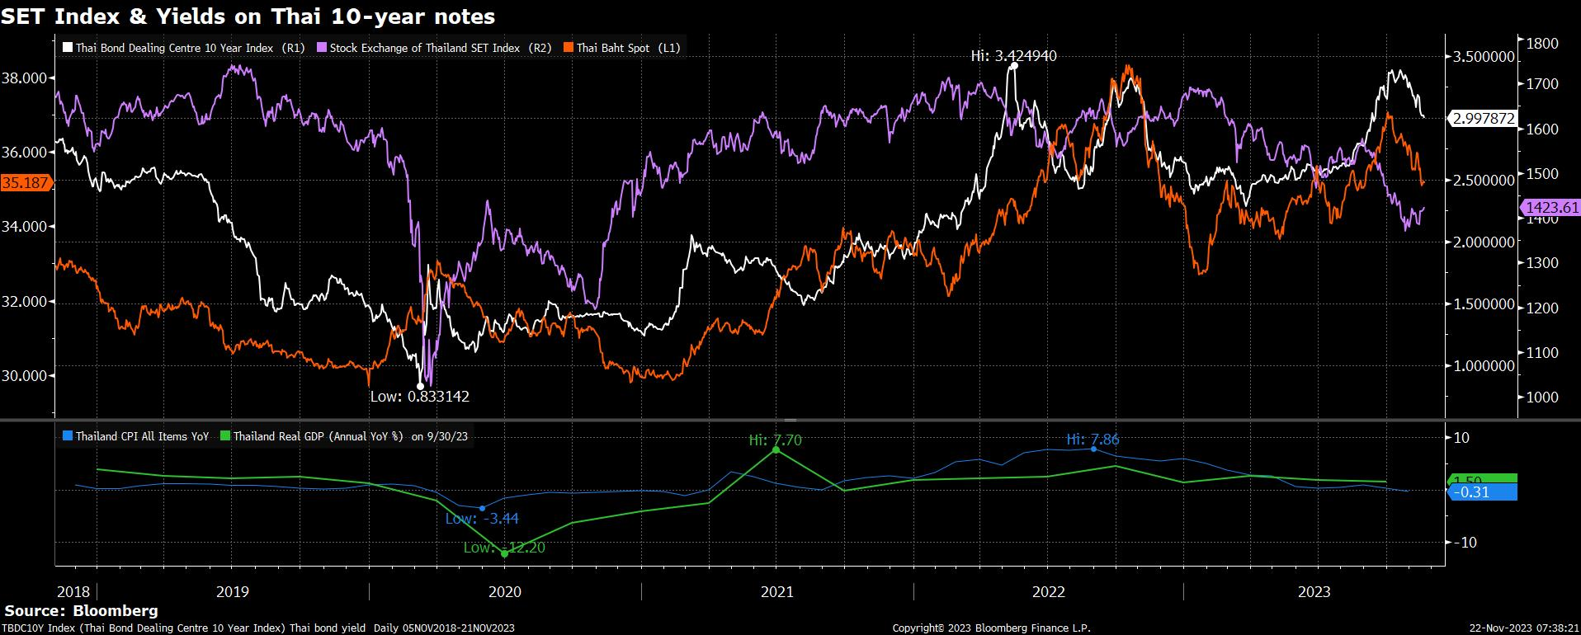
Bond Yield ของไทยปรับตัวขึ้นมาอีกครั้ง

Slide 25
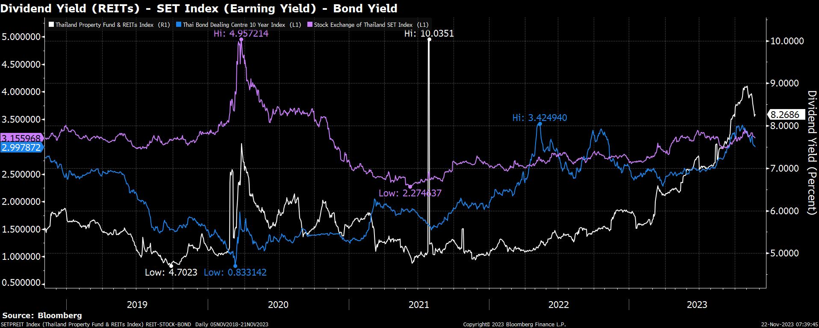
Bond Yield + Dividend Yield กอง REITs ของไทย
Dividend Yield กอง REITs

Slide 26
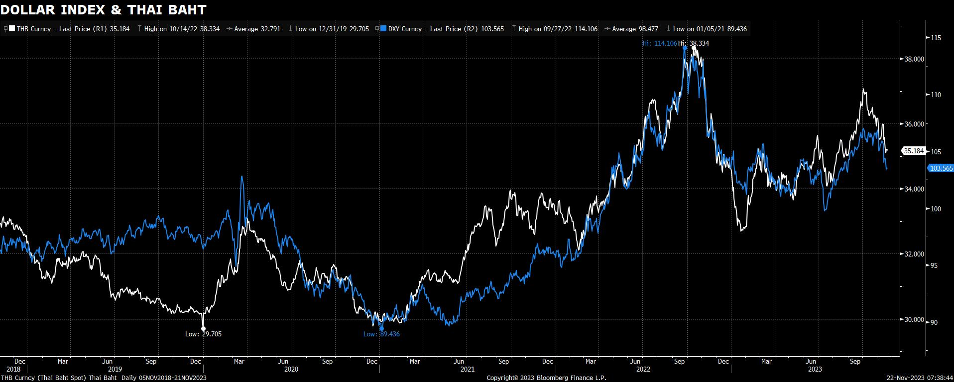
ค่าเงินดอลล่าร์ อ่อนค่า (เงินบาทแข็ง)

Slide 27
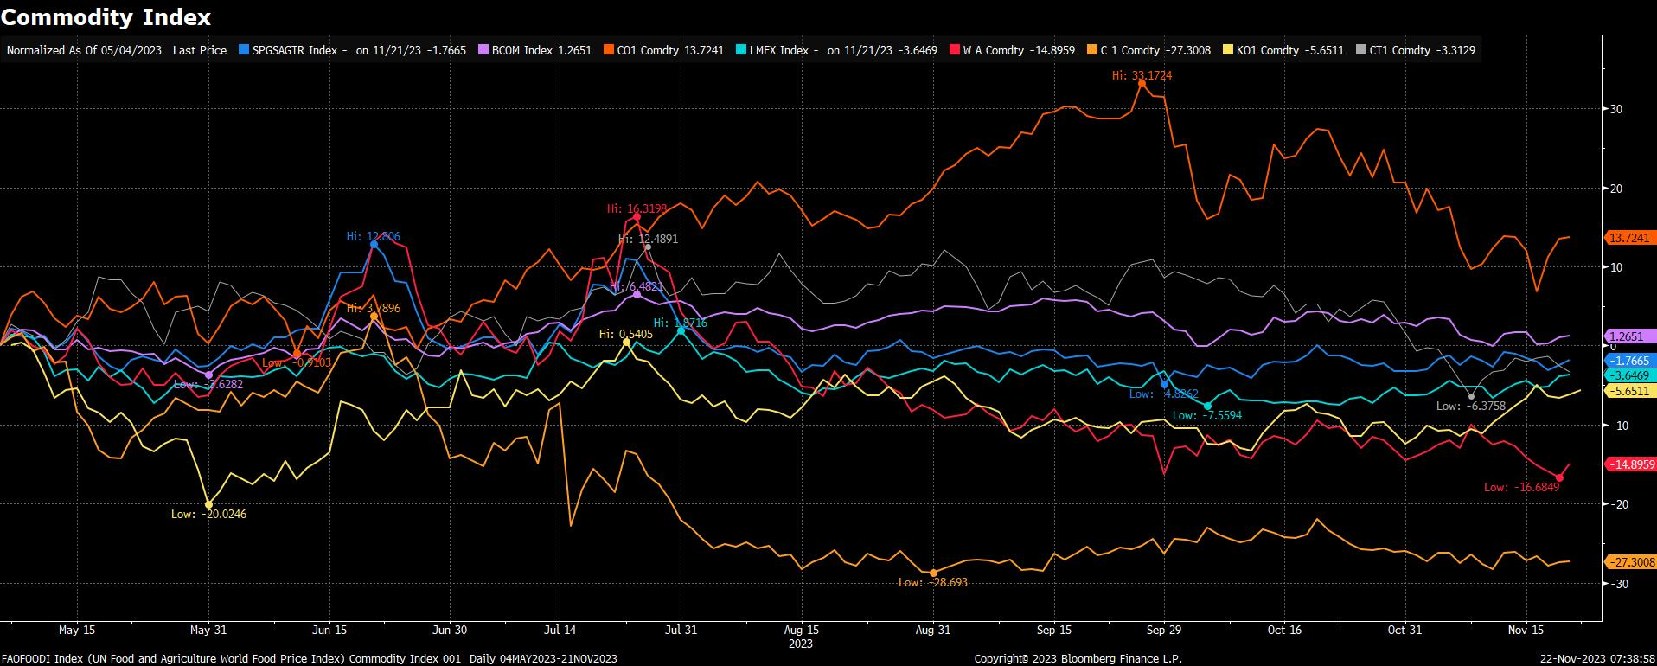
ราคา Commodity

Slide 28
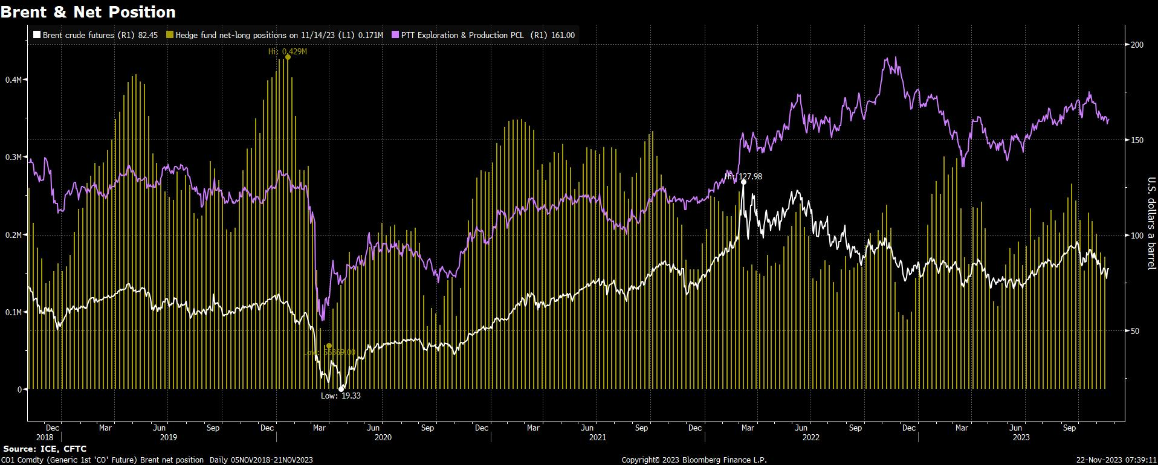
สัญญาซื้อน้ำมันดิบ (Brent) ลดลง = ลบต่อราคาน้ำมัน

Slide 29
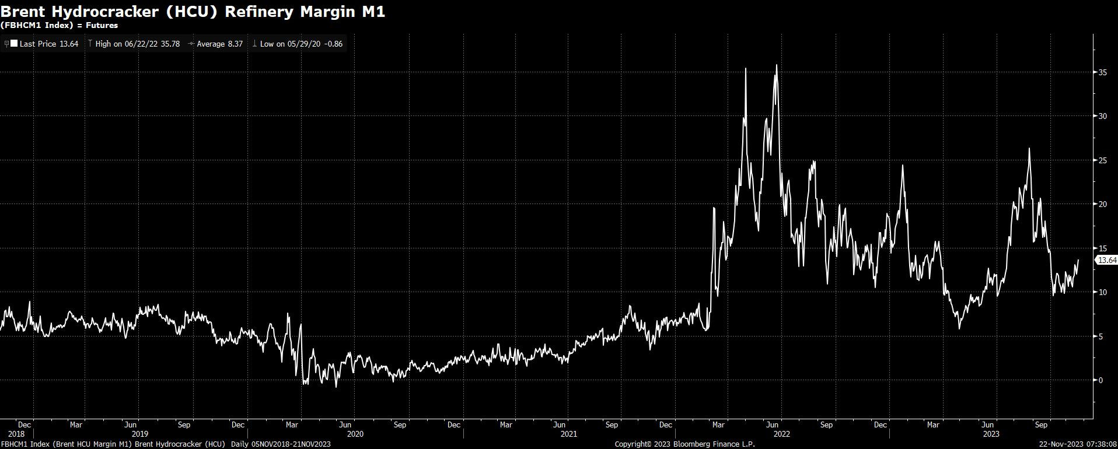
ค่าการกลั่นน้ำมัน (Brent)

Slide 30
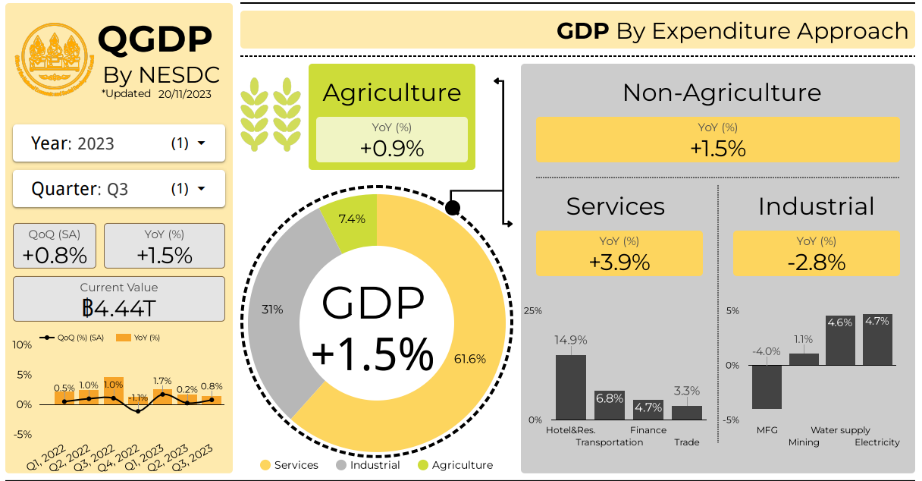
https://www.nesdc.go.th/ewt_dl_link.php?nid=13216&filename=QGDP_report

Slide 31
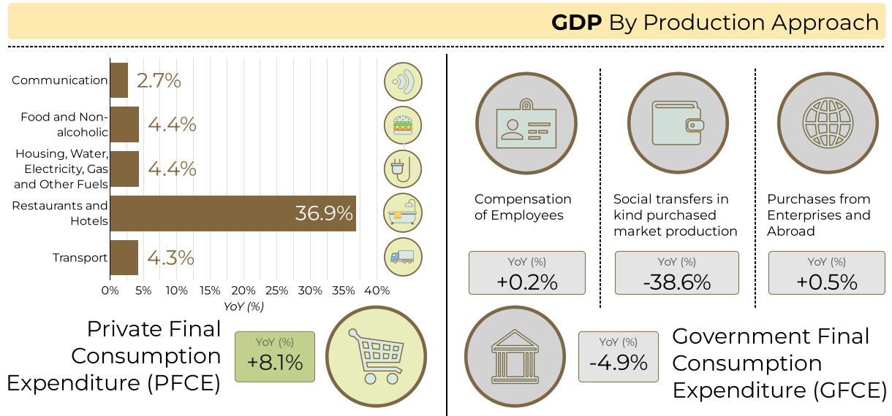
https://www.nesdc.go.th/ewt_dl_link.php?nid=13216&filename=QGDP_report

Slide 32
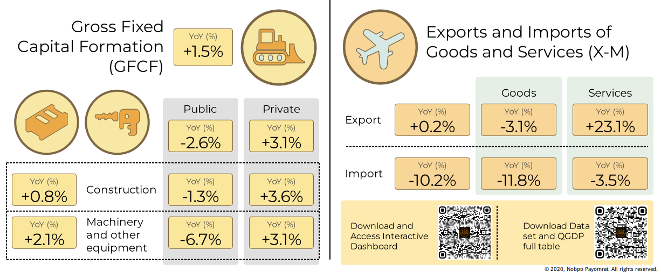
https://www.nesdc.go.th/ewt_dl_link.php?nid=13216&filename=QGDP_report

Slide 33
GDP ของไทย
คาด 3Q-23 = 2.1% YoY
https://www.nesdc.go.th/main.php?filename=QGDP_report
E:\000\Bloomberg\ตาราง-monthly- 03SEP2023.xlsx

Slide 34
GDP ของไทย (สัดส่วนของการบริโภคภาคเอกชน ต่อ GDP)
https://www.nesdc.go.th/main.php?filename=QGDP_report
E:\000\Bloomberg\ตาราง-monthly- 03SEP2023.xlsx

Slide 35
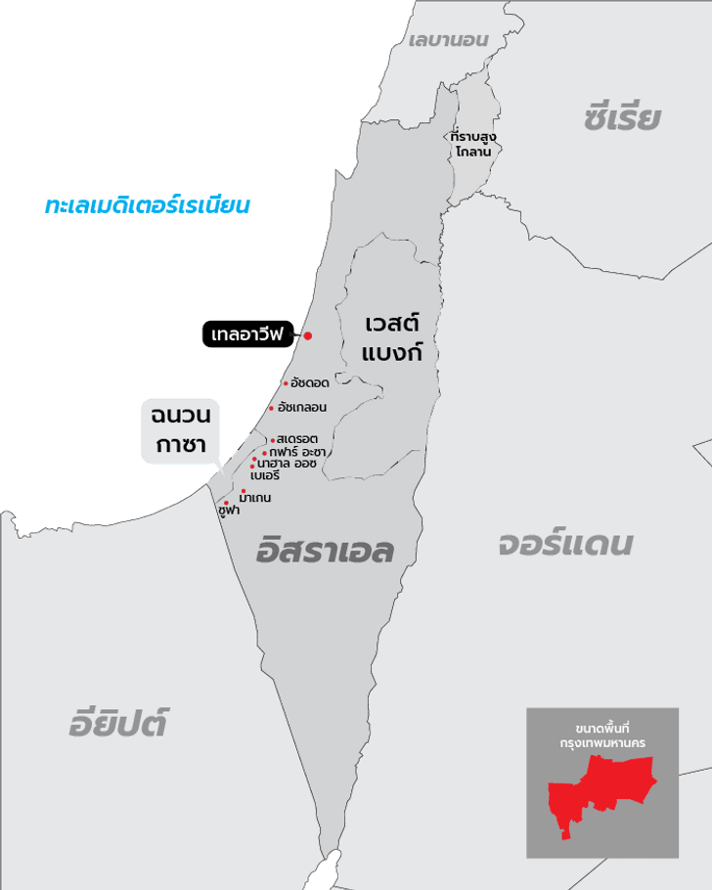
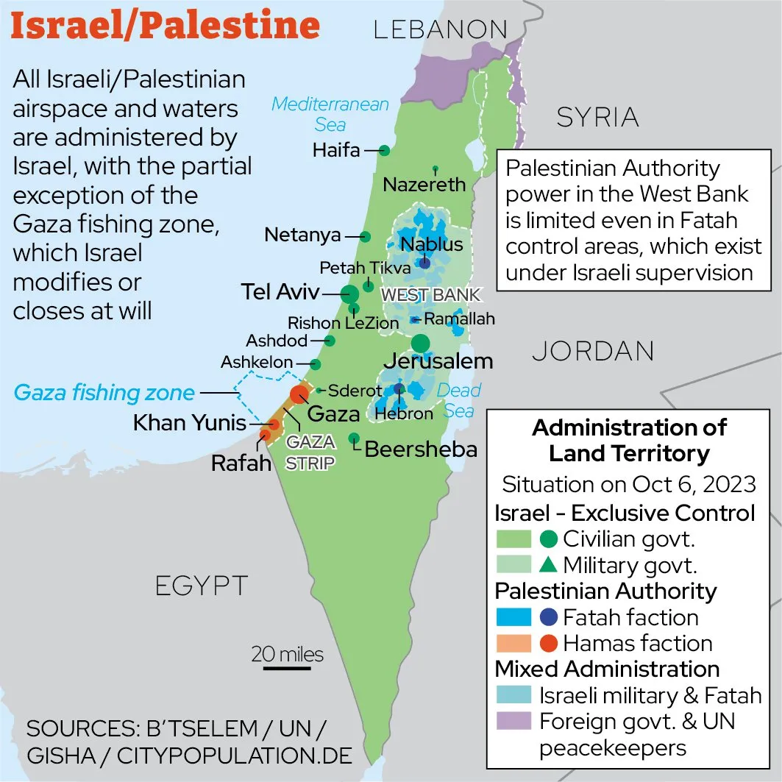
7-Oct-23 : กลุ่มฮามาส เปิดฉากโจมตีอิสราเอล
สำนักข่าวรอยเตอร์รายงานว่า กลุ่มฮามาส ซึ่งเป็นกลุ่มติดอาวุธของปาเลสไตน์ เปิดฉากโจมตีอิสราเอลอย่างกะทันหันครั้งใหญ่ที่สุดในรอบหลายปี เมื่อวันเสาร์ที่ผ่านมา (7 ต.ค.) ส่งผลให้มีผู้เสียชีวิตอย่างน้อย 250 ราย และถูกจับเป็นตัวประกันอีกหลายสิบคนไปยังฉนวนกาซา
ไม่นานหลังจากนั้น อิสราเอลส่งเครื่องบินรบโจมตีถล่มฉนวนกาซาทันที ส่งผลให้มีผู้เสียชีวิตกว่า 230 รายและบาดเจ็บกว่า 1,600 ราย พร้อมให้คำมั่นว่าจะตอบโต้อย่างสาสม
นายเบนจามิน เนทันยาฮู นายกรัฐมนตรีอิสราเอลกล่าวว่า "ศัตรูของเราจะต้องชดใช้ในรูปแบบที่พวกเขาไม่เคยรู้จักมาก่อน" พร้อมเสริมว่า "เรากำลังอยู่ในภาวะสงครามและเราจะชนะ"
ด้านนายอิสมาอิล ฮานิเยห์ ผู้นำสูงสุดกลุ่มฮามาสระบุว่า การโจมตีที่ได้เริ่มต้นขึ้นในฉนวนกาซาจะลุกลามไปยังเขตเวสต์แบงก์และกรุงเยรูซาเลม
https://inews.co.uk/news/world/israel-gaza-maps-borders-changed-history-where-palestinians-live-2690900

Slide 36
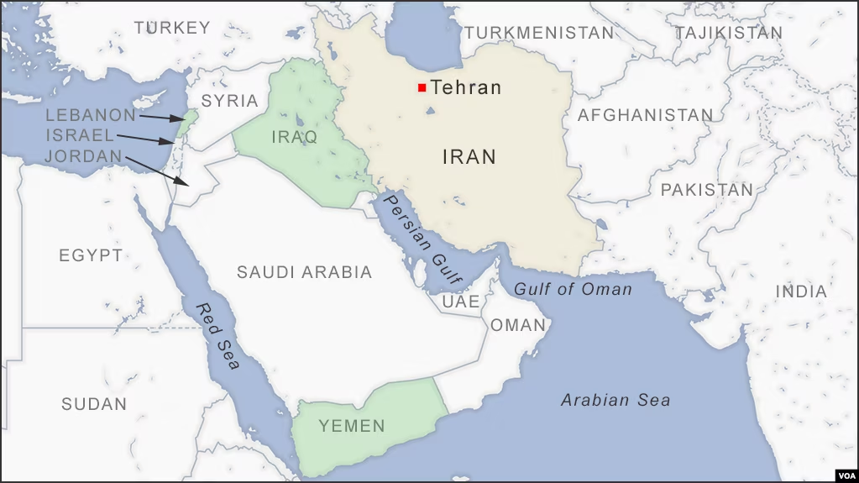
https://www.voanews.com/a/iran-says-it-dismantled-group-with-ties-to-israel-s-mossad-/6671449.html

Slide 37
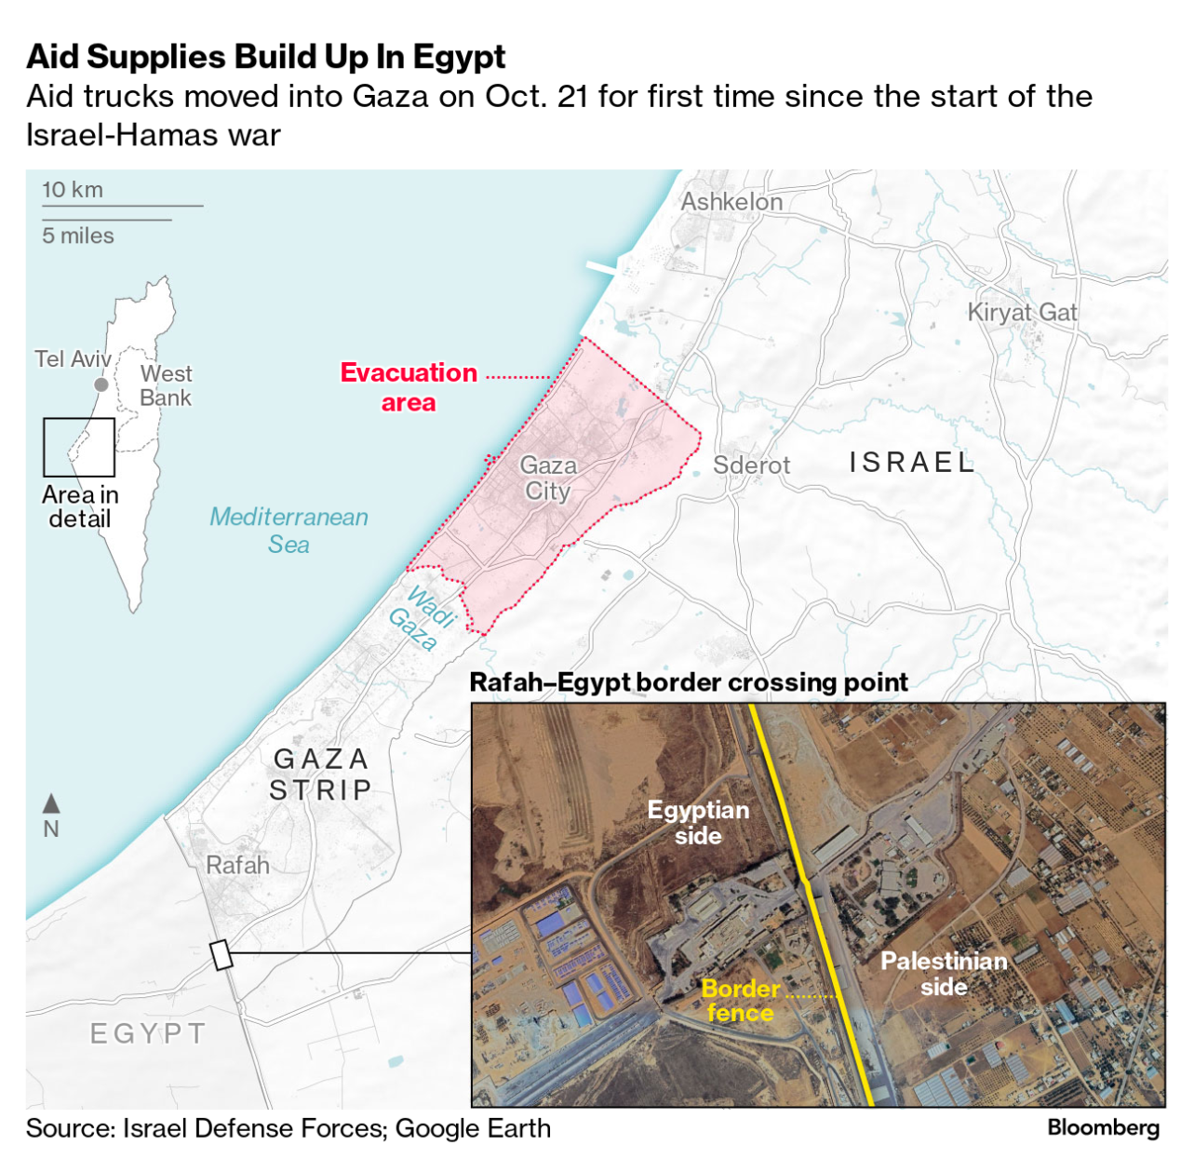
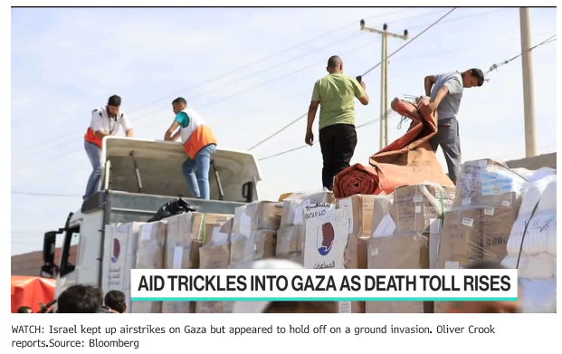
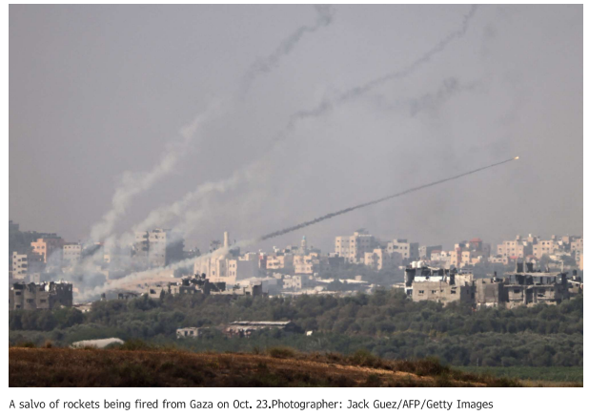

Slide 38
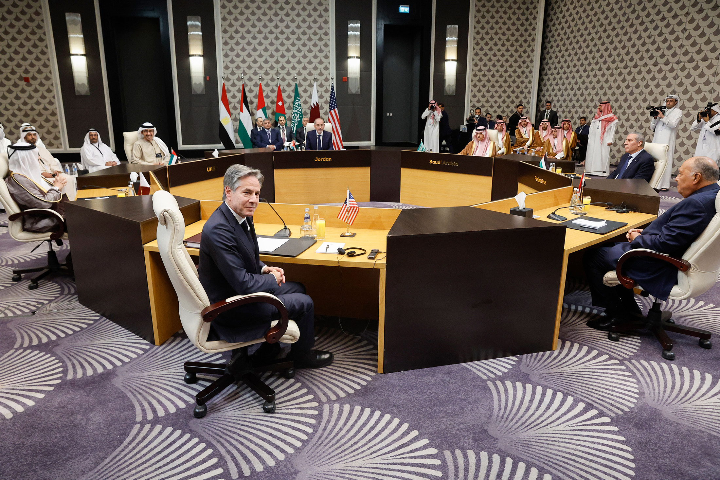
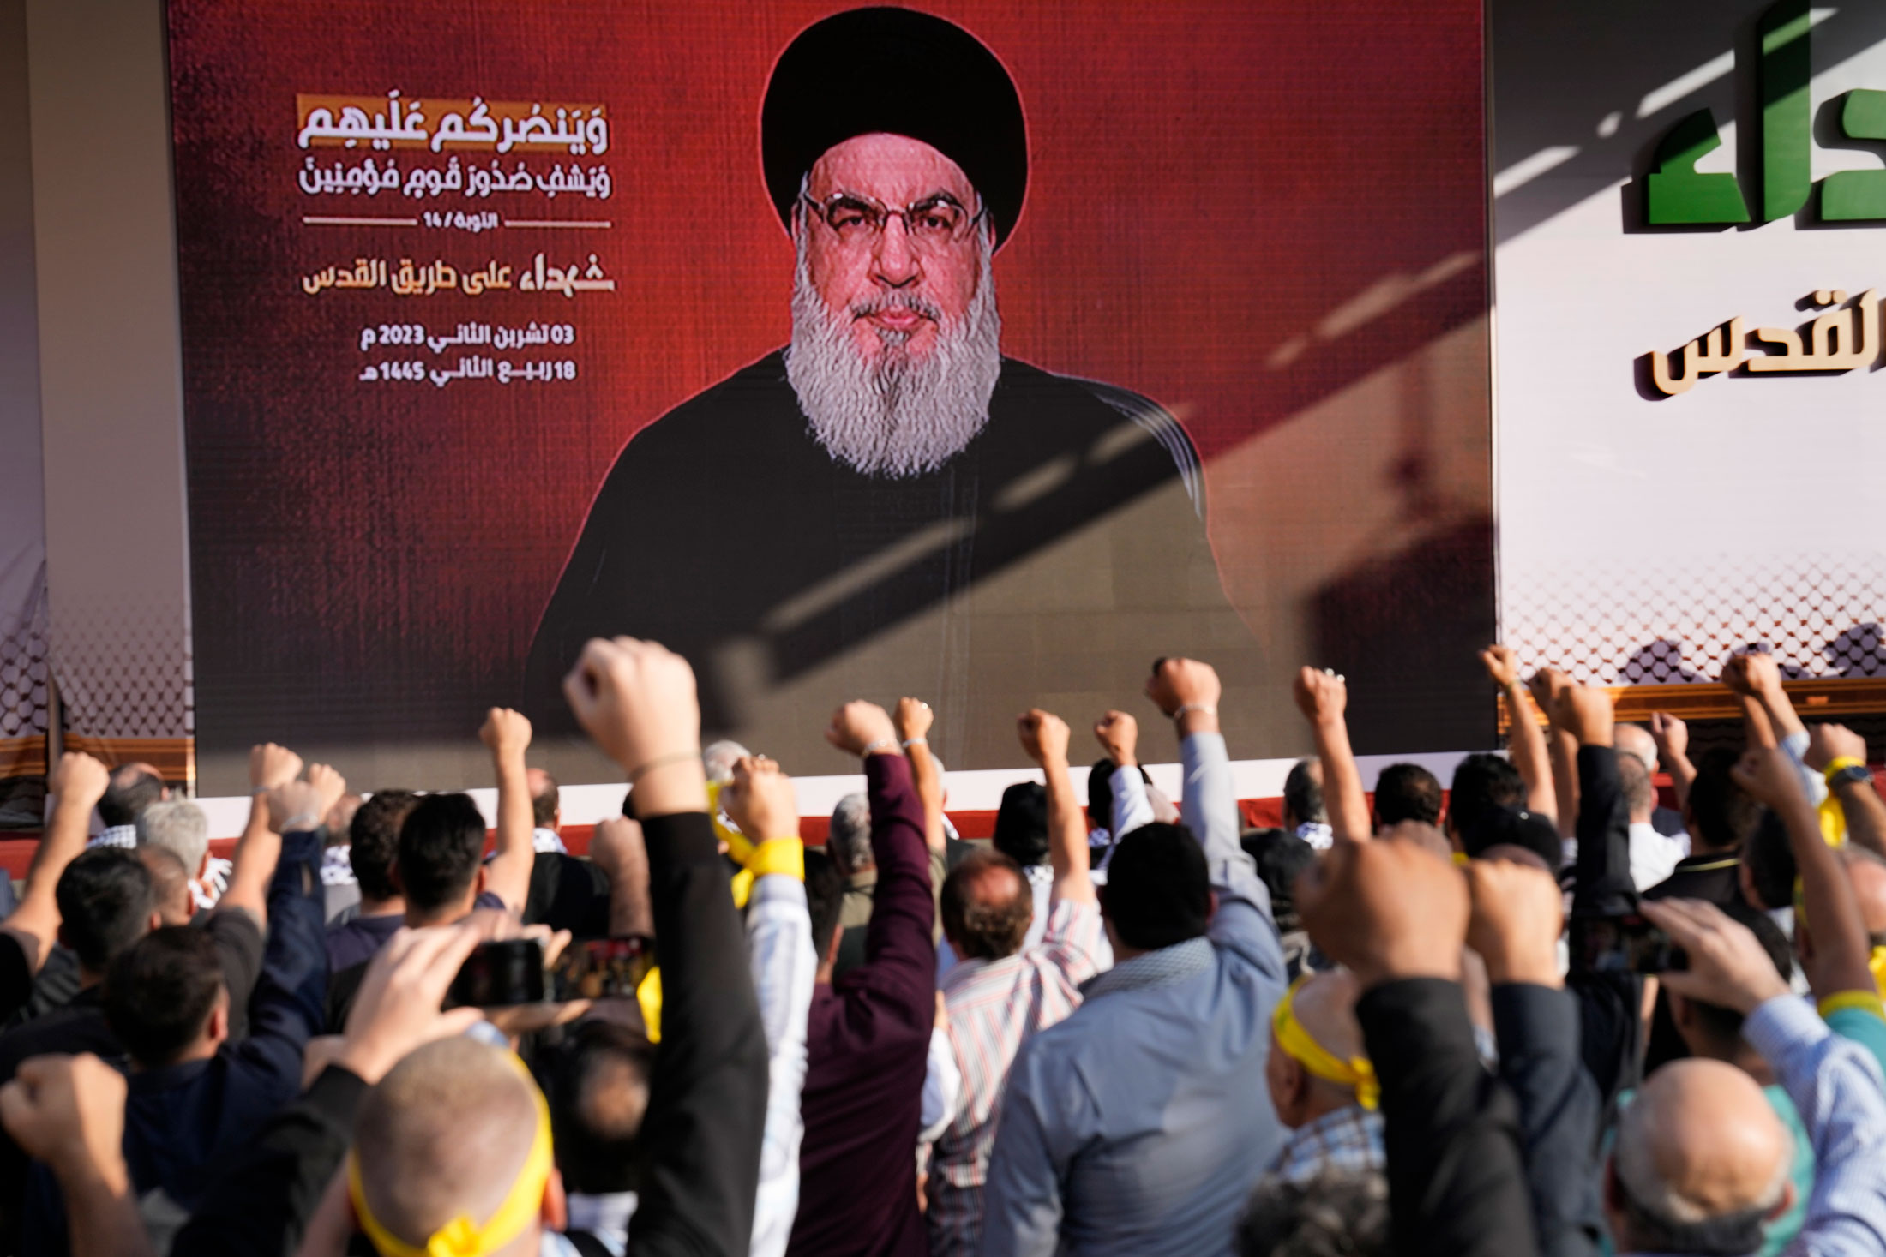

Slide 39
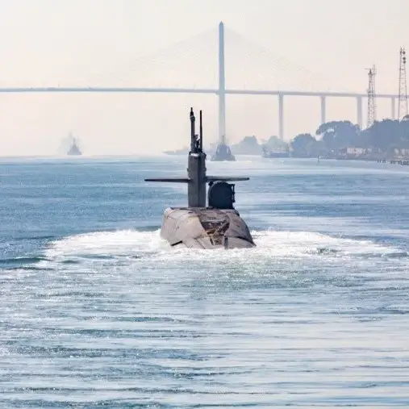
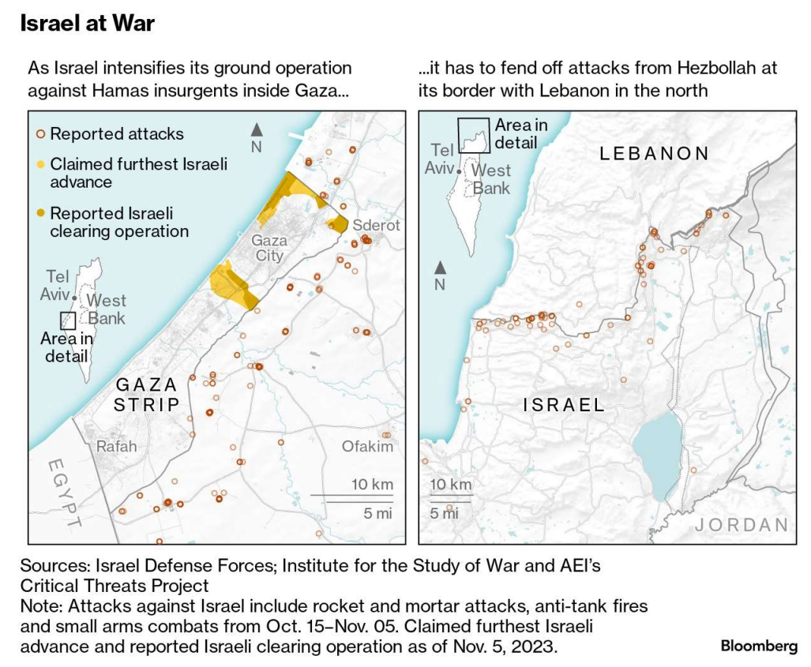

Slide 40
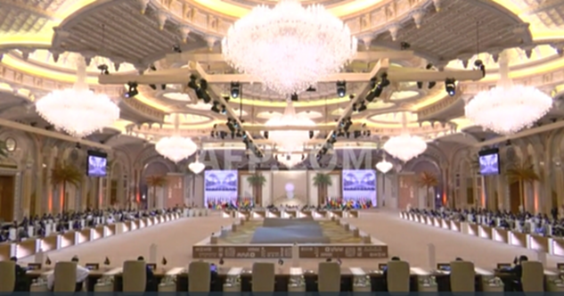
ณ วันนี้ (14) ... อิสราเอลคุมพื้นที่ได้แล้ว มีการหยุดยิงบางช่วง
1.. อิสราเอล เข้าฉนวนกาซา(กลาง)
2.. อิสราเอลหยุดยิง(บางช่วงเวลา) เพื่อมนุษยธรรม
3..มีการประชุมสุดยอดร่วมอิสลาม-อาหรับนัดพิเศษ น่าจะเป็นเรื่องที่ดี
4..ถ้าอิสราเอลพิสูจน์ได้ว่า “ฮามาส” ใช้โรงพยาบาล เป็นฐานที่มั่น จะกลายเป็นลบต่อ กลุ่มนี้ทันที
ขอขอบคุณข้อมูลและแหล่งความรู้ในเรื่องนี้ : Bloomberg และ รอบโลก by กรุณา บัวคำศรี

Slide 41
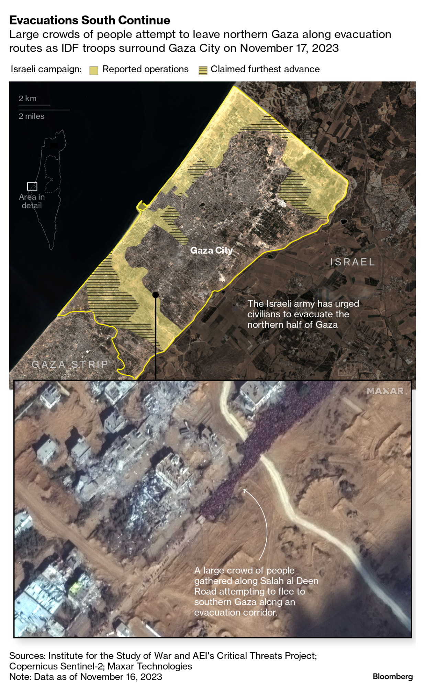
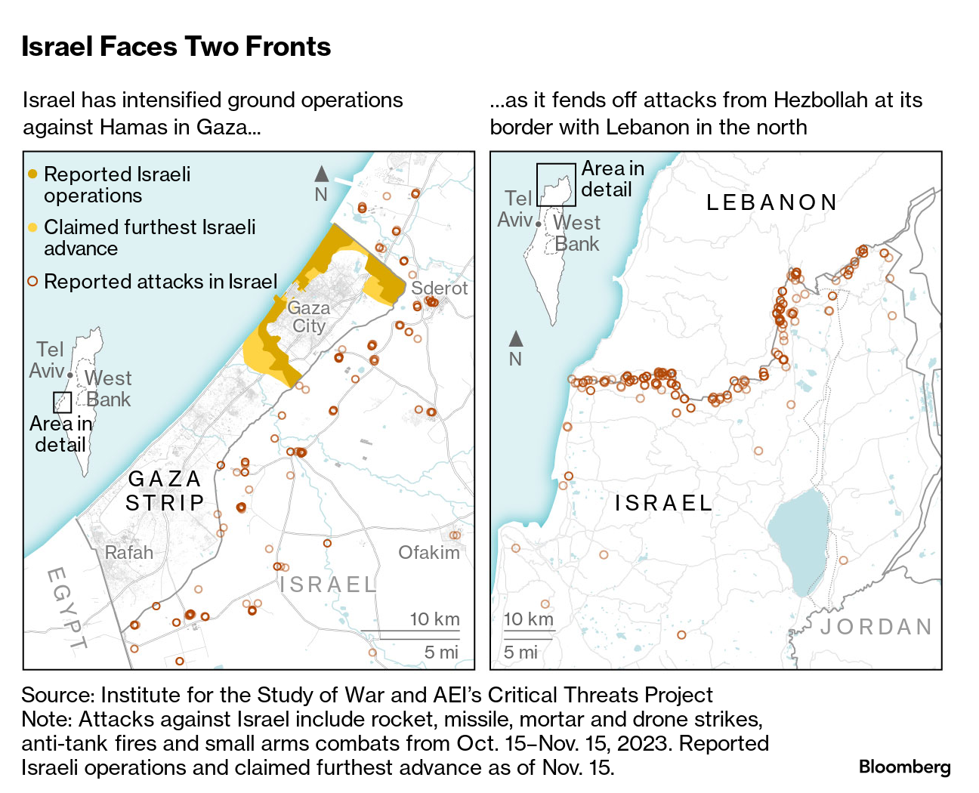

Slide 42
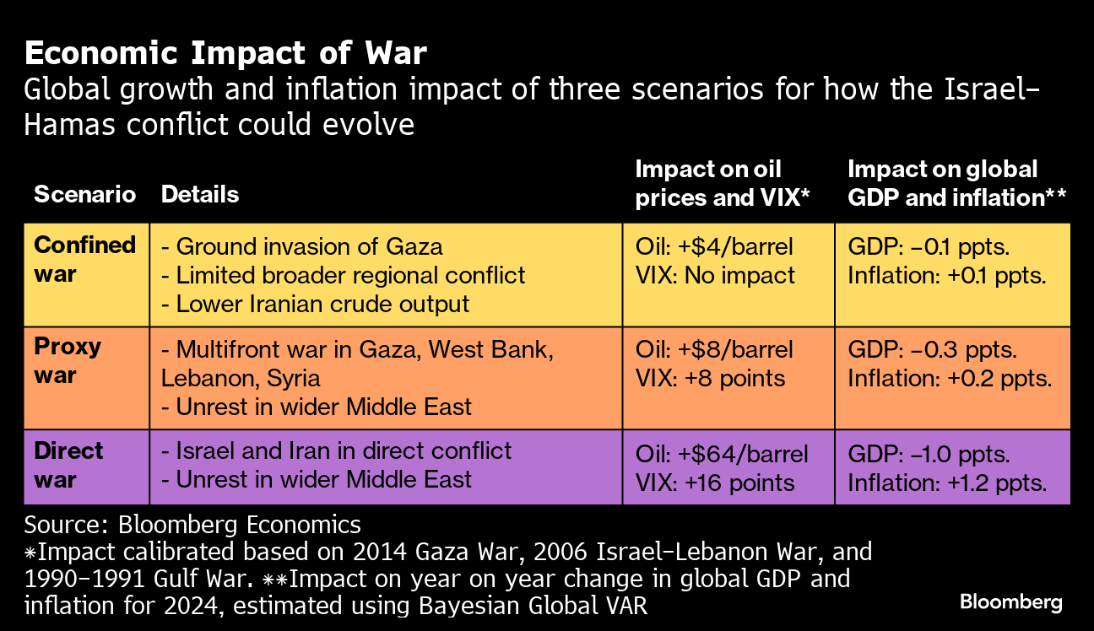
ผลกระทบ หากเกิดสงคราม (Bloomberg)
07- Nov-23

Slide 43

ถ้า..... บานปลาย คือไม่จบ จะกระทบใคร
9- Oct -23
PTTEP (ราคาน้ำมันแพง)
ตลาดหุ้น (ฝรั่งขาย)
หุ้นโรงพยาบาล ที่รับคนไข้ตะวันออกกลาง
หุ้นท่องเที่ยว + สายการบิน
เดินเรือ
ชิ้นส่วนรถยนต์ (ไทยส่งออกรถไป ME มาก)
โรงกลั่นน้ำมัน+ปิโตรเคมี (เพราะต้นทุนสูงขึ้น)
ต้องระวังให้มาก เพราะ เวลานี้ คนกลัวเศรษฐกิจ โลกชะลอตัว แทนที่ราคาน้ำมันจะสูงขึ้น อาจปรับตัวลงในช่วงต่อไปก็ได้
ครั้งนี้ ให้ไปเทียบกับ สงครามยูเครน-รัสเซีย

Slide 44
15-Nov-23
ผลประกอบการบริษัทในตลาดหุ้นไทย งวดไตรมาสที่ 3/23 อยู่ที่ 2.75 แสนล้านบาท ขยายตัว 17% กำไรงวด 9 เดือน 7.55 แสนล้านบาท หรือคิดเป็น 75% ของกำไรที่เราประมาณการของปี 2023 ที่ 1.00 ล้านล้านบาท
ปี 2023 ผลประกอบการ ถูกกระทบจากภาวะเศรษฐกิจโลก(ไทย) ที่ชะลอตัว จากสงครามใน 2 ภูมิภาค (Russia-Ukrane และ Isalael-Hamas) และจีนเพิ่งผ่านสถานการณ์ Covid-19 มา ซึ่งลามไปถึงปัญหาต้นทุนการผลิต(บริการ) ของบริษัทในตลาดฯ ที่สูงขึ้นตามราคาน้ำมันและเงินเฟ้อ
ปี 2023 กำไรตลาด เราคาดว่าจะจบลงที่ 1.00 ล้านล้านบาท ขยายตัว 0.02% จากปีก่อน คิดเป็น EPS ที่ 81.9 บาท/หุ้น โดยเราคาดว่า SET Index สิ้นปี 2023 จะปิดที่ 1450 จุด จากแรงซื้อช่วงปลายปี หลังตลาดข้ามผ่านตัวแปรในทางลบหลายตัว โดยเฉพาะการปรับขึ้นดอกเบี้ยของ Fed ที่คาดว่าจะจบลงแล้ว และรัฐบาล เตรียมออกมาตรการที่เป็นบวกต่อตลาดหุ้น อาทิ มาตรการกระตุ้นกำลังซื้อผู้บริโภค และกองทุน TESG
ปี 2024 สถานการณ์เศรษฐกิจ จะดีกว่าปีก่อนหน้านี้ เศรษฐกิจโลก ค่อยๆ ฟื้นตัว ดอกเบี้ยผ่านจุดสูงสุด และเศรษฐกิจจีนฟื้นตัว ส่งผลบวกมาถึงเศรษฐกิจและบริษัทในตลาดหุ้นไทยด้วย กำไรตลาดปี 2024 คาดว่าจะขยายตัว 12.1% ตามทิศทางเศรษฐกิจ โดย เป้าหมาย SET Index ปี 2024 คาดไว้ที่ 1636 จุด สูงขึ้น ตามกำไรตลาดและปัจจัยลบและการฟื้นตัวทางเศรษฐกิจ (หลังนโยบายเศรษฐกิจรัฐบาล ให้ผลเต็มที่)

Slide 45
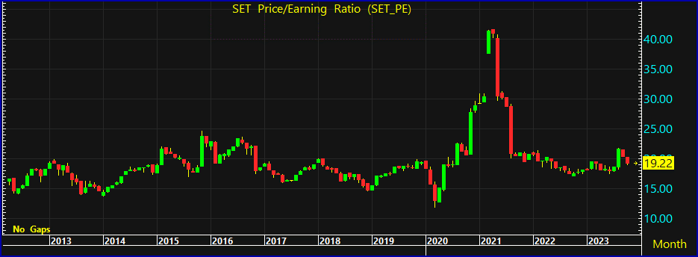
หาแนวรับดัชนีฯ โดยใช้กำไรตลาดและ P/E
Earning Yield

Slide 46
วงจรธุรกิจ (กระแสเงินสด)
รายได้จากการขาย
ต้นทุน
กำไร
สภาพคล่อง
การ Funding เงิน (ถ้าขาด)

Slide 47

https://storage.googleapis.com/sg-prd-set-mis-cms/common/research/1304.pdf

Slide 48
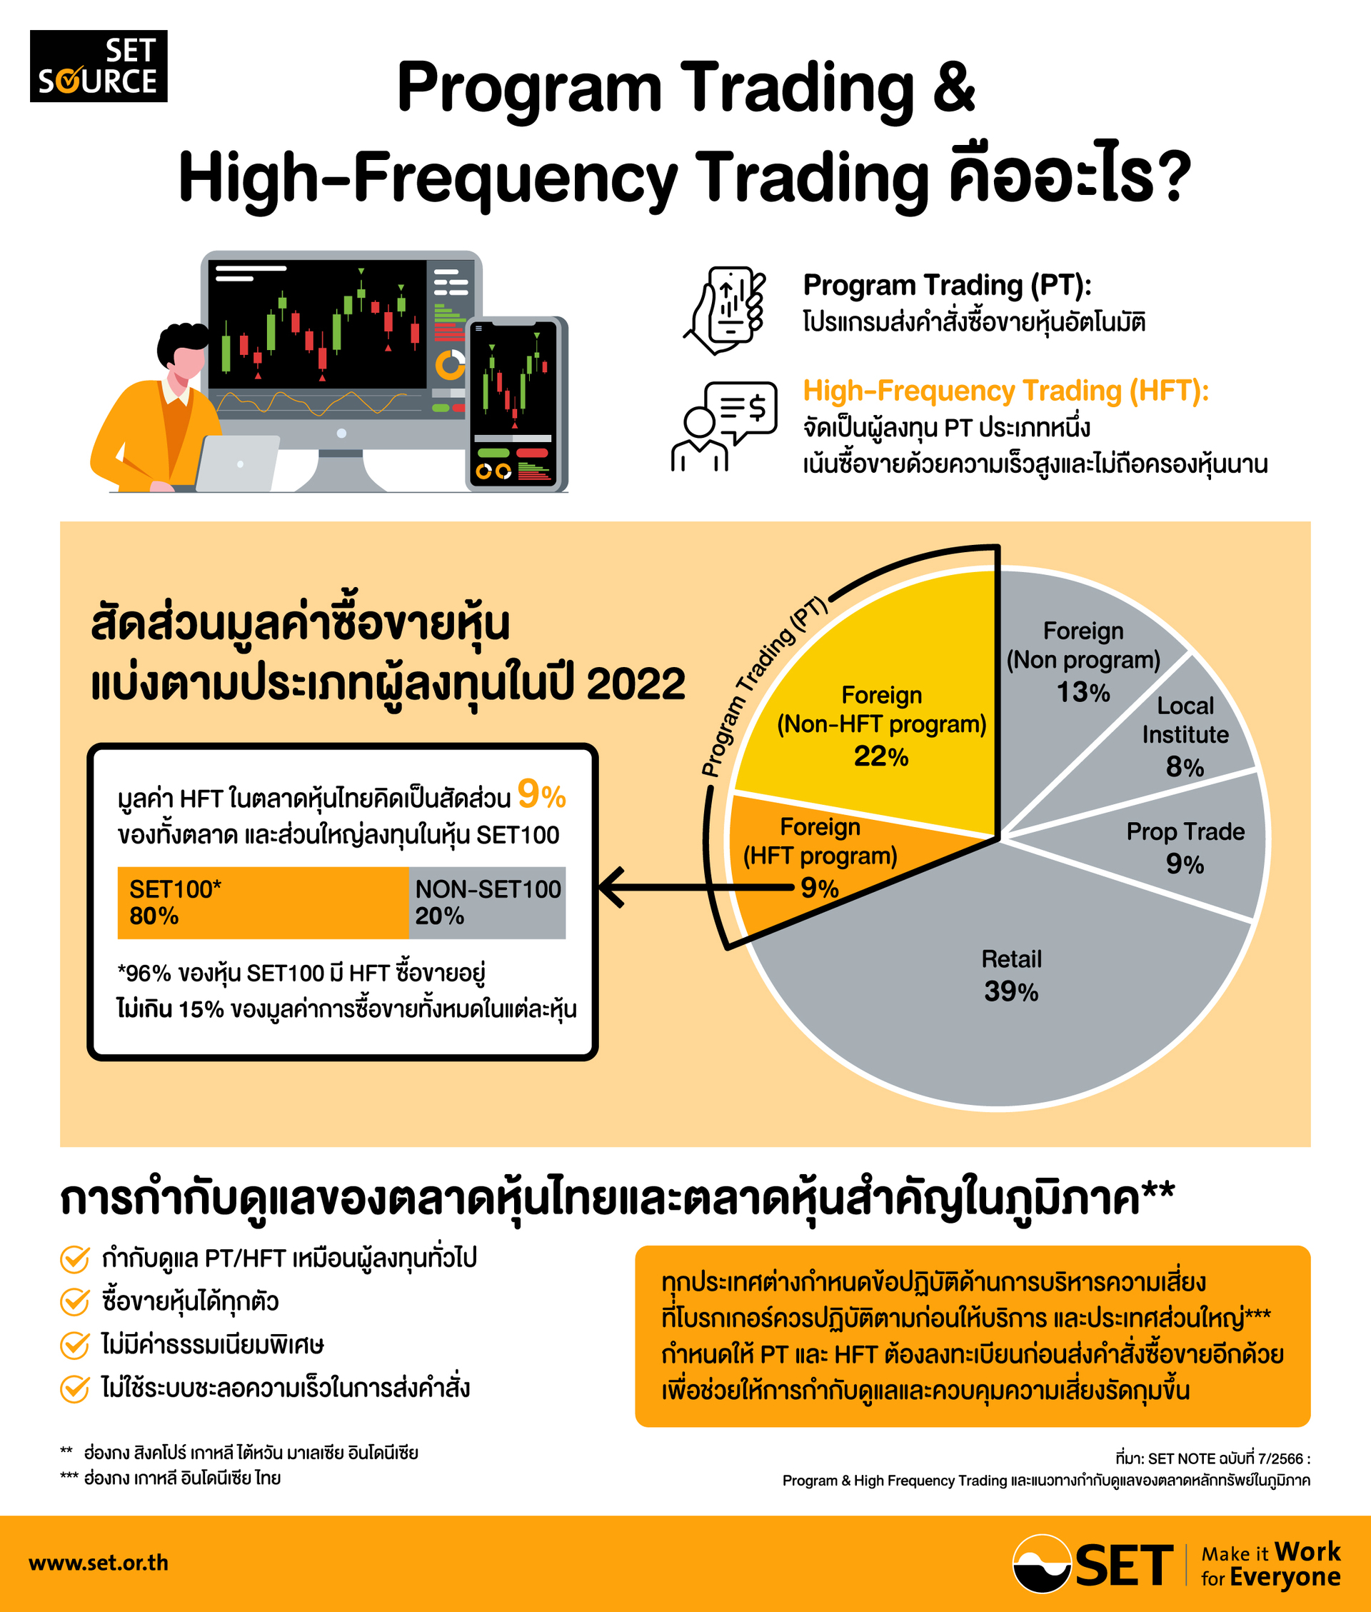
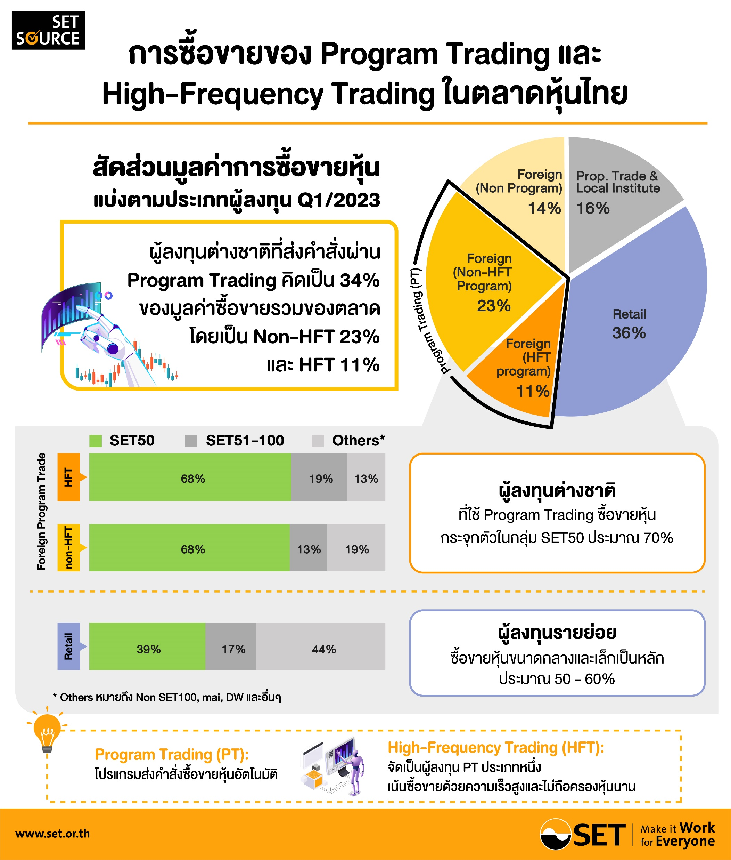

Slide 50
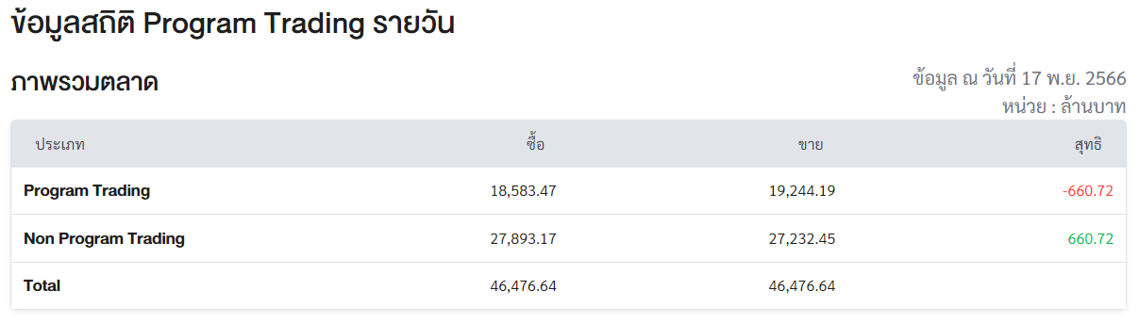
ข้อมูลสถิติ Program Trading รายวัน
หมายเหตุ
Program Trading หมายถึง การซื้อขายหลักทรัพย์ด้วยชุดคำสั่งคอมพิวเตอร์
* แสดงข้อมูลของหลักทรัพย์ที่มีราคาปิด และมูลค่าการซื้อขายเปลี่ยนแปลงไปมากจากวันทำการซื้อขายก่อนหน้า
* กรณีไม่แสดงข้อมูล หมายถึง ไม่มีหลักทรัพย์เข้าเกณฑ์ที่กำหนด
https://www.set.or.th/th/market/statistics/program-trading-value

Slide 51
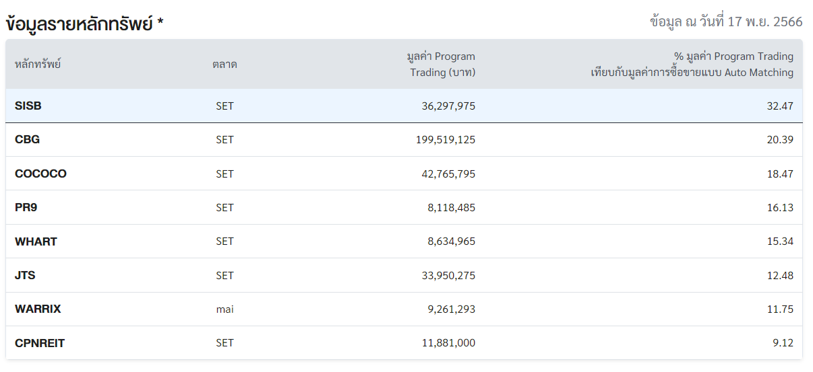
ข้อมูลสถิติ Program Trading รายวัน
ถ้าราคาหุ้นตัวใดๆ สูงขึ้น/ลง เพราะ Program Trading อาจถูกมองว่า ไม่ได้ขึ้น/ลงจากปัจจัยพื้นฐาน หรือข่าวสารในทางบวกของหุ้น ก็อาจมีผลต่อราคาหุ้นตัวนั้นในวันถัดมาได้
https://www.set.or.th/th/market/statistics/program-trading-value

Slide 52
MSCI Index ปรับหุ้นเข้า/ออก
15 พ.ย.66
MSCI Index ปรับหุ้นเข้า/ออก ในการคำนวณดัชนีฯ ใช้ราคาปิด 30 พ.ย.66
#รวบรวมโดย DAOL Strategy
**MSCI Global Standard Indexs
หุ้นเข้า : ไม่มี
หุ้นออก : BGRIM, EGCO, RATCH
.
**MSCI Global Small Cap Indexs
หุ้นเข้า : BGRIM, EGCO, RATCH
หุ้นออก : ACE, ASK, KEX, ONEE, RAM, SABUY, TFG, TTA, VIBHA

Slide 53
FTSE Index ปรับหุ้นเข้า/ออก
FTSE Global Equity Index Series ปรับหุ้นเข้า-ออก ดัชนีฯ โดยใช้ราคาปิด 1 ธ.ค.66 (ประกาศ 17 พ.ย.66)
BBL-NVDR (นำออกจาก FTSE GEIS)
(The following is a list of securities that have been deleted from FTSE Russell indexes since the introduction of the minimum foreign headroom rule in September 2014 due to headroom adjustments resulting in a free float of less than 5%)
==================
#Micro Cap
หุ้นเข้า : BLC, MGC, PHG
หุ้นออก : ไม่มี

Slide 54
ศาลรธน.ยังไม่ลงมติวินิจฉัยคดี 'ก้าวไกล'โล่ง ต่อลมหายใจ'พิธา'ปมถือหุ้นสื่อ
ศาลรธน.ยังไม่ลงมติวินิจฉัยคดี 'ก้าวไกล'โล่ง ต่อลมหายใจ'พิธา'ปมถือหุ้นสื่อ
Source - เว็บไซต์แนวหน้า
Wednesday, November 15, 2023 06:20
จับตา ศาลรัฐธรรมนูญ พิจารณาคดี "พิธา" ถือหุ้นสื่อ-"ก้าวไกล"เสนอนโยบายแก้ ม.112 เข้าข่ายล้มล้างการปกครองหรือไม่ ยังไม่ลงมติ "ชัยธวัช" ระบุ มั่นใจทุกคำชี้แจงชัดเจนทั้งข้อเท็จจริง-ข้อกฎหมาย ยังไม่เตรียมการอะไรหากเกิดอุบัติเหตุทางการเมือง ขณะที่'อนุทิน'พร้อมส่งคนของพรรคภูมิใจไทยลงชิงสส.ปราจีนบุรีด้าน"จุรินทร์"แจ้งผ่านไลน์ไขก๊อก รก.หน.ปชป. หลังฐานข้อมูลคลาดเคลื่อนชื่อ"นราพัฒน์"โผล่ดำรงตำแหน่งแทน ทำต้องเลือก รก.ใหม่ก่อนเคาะวันเลือกหัวหน้า-กก.บห.ชุดใหม่
ผู้สื่อข่าวรายงานว่า ในวันที่ 15พฤศจิกายน ศาลรัฐธรรมนูญได้นัดประชุมประจำสัปดาห์ตามปกติ โดยมีวาระที่น่าสนใจ คือ การนัดพิจารณาคดีต่อกรณีที่คณะกรรมการการเลือกตั้ง (กกต.) ขอให้ศาลรัฐธรรมนูญวินิจฉัยตามรัฐธรรมนูญมาตรา 82 ว่าสมาชิกสภาผู้แทนราษฎรของนายพิธา ลิ้มเจริญรัตน์ ส.ส. บัญชีรายชื่อพรรคก้าวไกล (ก.ก.) สิ้นสุดลงตามรัฐธรรมนูญ มาตรา 101 (6) ประกอบมาตรา 98 (3) หรือไม่ จากกรณีเป็นผู้ถือหุ้นในบริษัท ไอทีวี จำกัด (มหาชน) ซึ่งคดีนี้ศาลรัฐธรรมนูญสั่งรับคำร้องเมื่อวันที่ 19 กรกฎาคม 2566 และนายพิธา ผู้ถูกร้องได้ยื่นขยายระยะเวลายื่นคำชี้แจงแก้ข้อกล่าวหาจำนวน 2 ครั้งๆละ 30 วัน ซึ่งศาลรัฐธรรมนูญอนุญาตตามคำขอนายพิธายื่นคำชี้แจงแก้ข้อกล่าวหา โดยศาลรัฐธรรมนูญได้ดำเนินกระบวนพิจารณามาแล้ว 11 ครั้ง เรียกให้บุคคลและหน่วยงานที่เกี่ยวข้องจัดทำความเห็นและจัดส่งเอกสารหลักฐานจำนวน 12 ราย

Slide 55
การปรับ EPS ตลาดหุ้นสำคัญๆ ปี 2023
ปี 2023 EPS เริ่มถูกปรับลดลง

Slide 56
PER Emerging market.xlsx

Slide 57
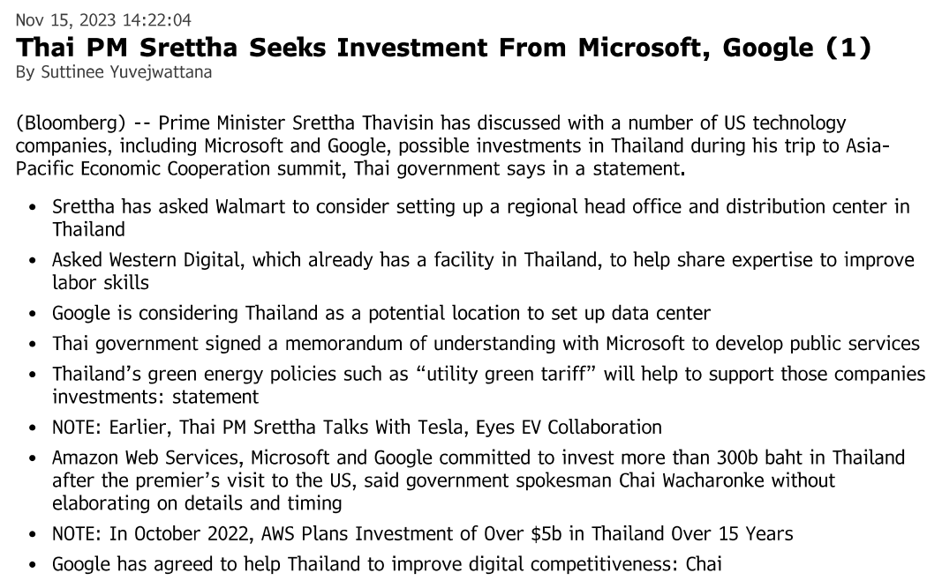
นายกฯ ชวน รายใหญ่สหรัฐฯ มาลงทุนในไทย
นิคมฯ
HTECH
ค้าปลีก
Cloud

Slide 58
เศรษฐา เผยที่มาเงินแล้ว ออกเป็นพ.ร.บ.กู้เงิน 5 แสนล้านบาท แจก 50 ล้านสิทธิ
เศรษฐา เผยที่มาเงินแล้ว ออกเป็นพ.ร.บ.กู้เงิน 5 แสนล้านบาท แจก 50 ล้านสิทธิ
เมื่อวันที่ 14.00 น. วันที่ 11 พฤศจิกายน นายเศรษฐา ทวีสิน ได้แถลงความคืบหน้าโครงการเงินดิจิทัล โดย ระบุว่า จะมอบสิทธิการใช้จ่ายให้กับประชาชนผู้ที่อายุ 16 ปีขึ้นไป รายได้ไม่ถึง 70,000 บาท ต่อเดือน และมีเงินฝากต่ำกว่า 500,000 บาท
โดยให้สิทธิครั้งแรก 6 เดือน หลังจากโครงการเริ่ม ขยายพื้นที่ครอบคลุม ระดับอำเภอ
โครงการดังกล่าว จะช่วยกระตุกเศรษฐกิจที่ซบเซา
• ใส่เงิน 10,000 บาท ในกระเป๋าดิจิทัล
• ต้องใช้ภายในอำเภอ ตามบัตรประชาชน
• เงินต้องใช้ครั้งแรกใน 6 เดือน
• โครงการสิ้นสุด เมษายน 70
• ประชาชนไม่สามารถโอนให้ผู้อื่น หรือแลกเป็นเงินได้
• ต้องลงทะเบียนเพื่อรับสิทธิ
• ใช้สำหรับซื้อของอุปโภคบริโภคเท่านั้น
10-Nov-23
ตลาดหุ้นไทย มักจะคิดอย่างไร
แจกเงินมาก(ตามนโยบาย) หนี้มาก หุ้นมักจะตก
แจกน้อย และกระจายการแจก จะดีต่อตลาดมากกว่า
มีการแจกในรูปแบบลดหย่อนภาษีจากการซื้อสินค้า ตลาดจะชอบ
กู้ยิ่งมาก คนจะกลัวฝรั่งขายหุ้น (เพราะเห็นมาแล้ว)
นายเศรษฐายังได้ชี้แจงรายละเอียดที่มาของงบประมาณโครงการว่า คำตอบที่เป็นไปได้มากที่สุดในการดำเนินนโยบายนี้ คือการออก พรบ.เป็นวงเงิน 500,000 ล้านบาท ซึ่งมีความโปร่งใส ภายใต้การตรวจสอบถ่วงดุลในระบบรัฐสภา ซึ่งมั่นใจว่า จะได้รับการอนุมัติโดยรัฐสภา

Slide 59
จ่ายเงินดิจิทัลงวดเดียว อนุฯ ชงคัด 3 กลุ่มรับ 1 หมื่น
มีความเห็น 3 แนวทาง ดังนี้
1.จ่ายเฉพาะกลุ่มผู้มีรายได้น้อย ซึ่งมีบัตรสวัสดิการแห่งรัฐ จำนวน 15-16 ล้านคน ใช้งบประมาณ 1.6 แสนล้านบาท
2.พิจารณาให้ตัดกลุ่มคนที่มีความพร้อมทางสังคม มีรายได้เดือนละ 25,000 บาท หรือมีเงินฝากในบัญชี 1 แสนบาท จะเหลือผู้ที่ได้รับสิทธิ 43 ล้านคน ใช้งบประมาณ 4.3 แสนล้านบาท
3.พิจารณาตัดผู้ที่มีรายได้เกินเดือนละ 50,000 บาท หรือมีเงินฝากในบัญชี 5 แสนบาท จะเหลือผู้ได้รับสิทธิ 49 ล้านคน ใช้งบประมาณ 4.9 แสนล้านบาท โดยจะเสนอให้คณะกรรมการชุดใหญ่พิจารณา
ทั้งนี้ 3 แนวทางดังกล่าว จะเสนอให้คณะกรรมการชุดใหญ่ที่มีนายกรัฐมนตรี เป็นประธานตัดสินใจอีกครั้งในสัปดาห์นี้
https://www.matichon.co.th/news-monitor/news_4251563

Slide 60
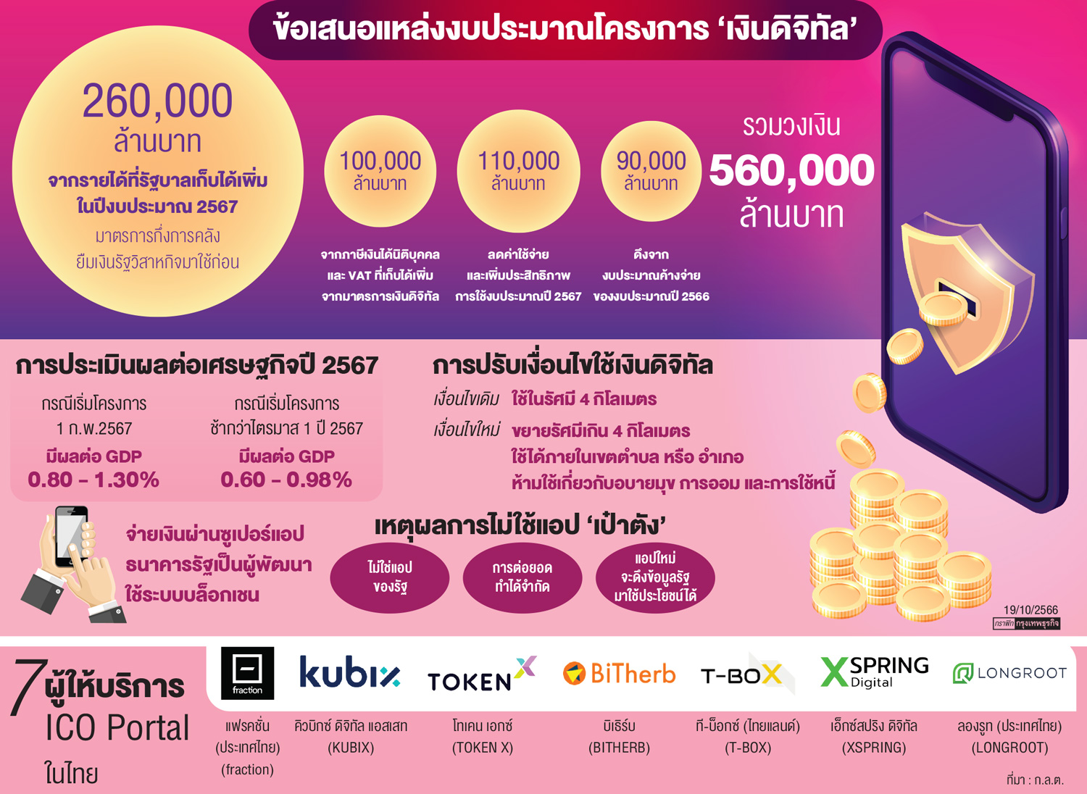
https://inews.bangkokbiznews.com/read/467526

Slide 61
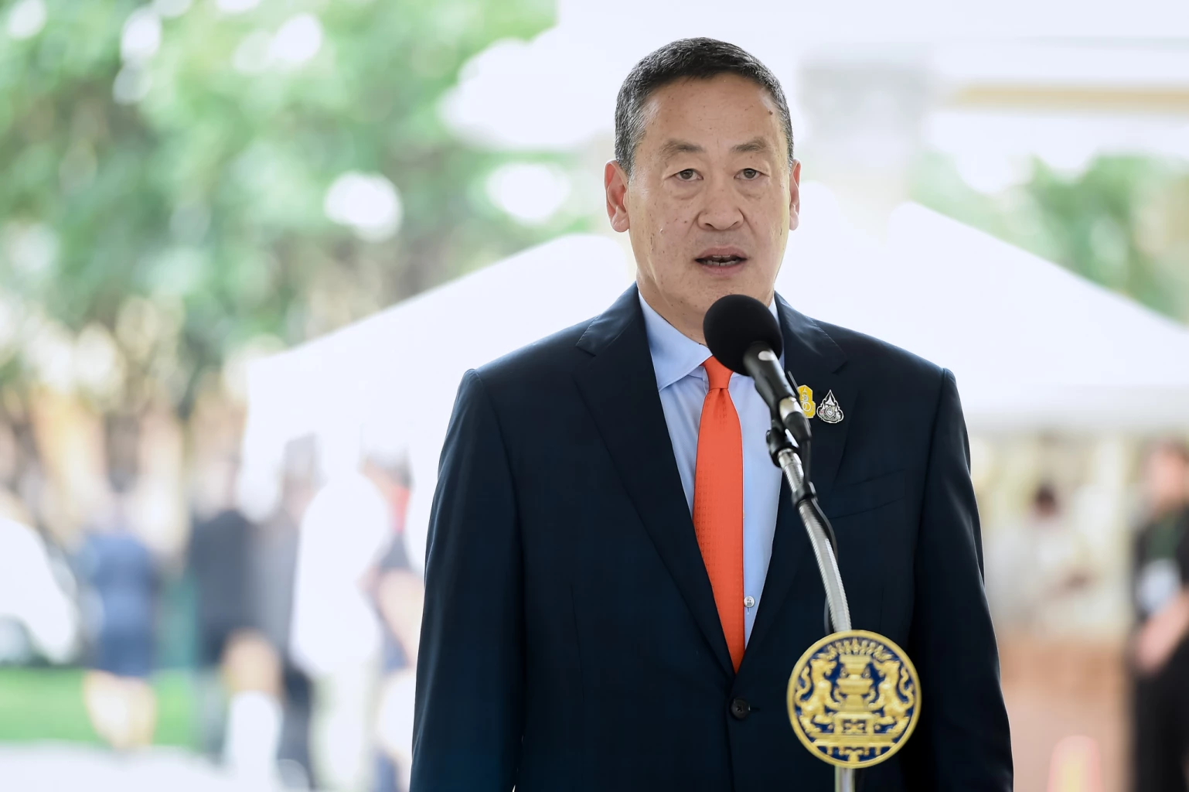
“เศรษฐา”แถลงวันนี้ “ฟูลแพคเกจดิจิทัล วอลเล็ต”
10-Nov-23
“เศรษฐา”นั่งประธานประชุมดิจิทัล วอลเล็ต 10000 บาทชุดใหญ่ บ่าย 2 วันนี้เตรียมแถลงฟูลแพคเกจ รายละเอียดครบถ้วนทั้งที่มาเงินงบประมาณ รัศมีการใช้ พร้อมลุ้นตัดสิทธิ์คนรวยหรือไม่
รายงานข่าวจากทำเนียบรัฐบาลเปิดเผยว่า วันนี้ (10 พ.ย.) นายเศรษฐา ทวีสิน นายกรัฐมนตรี และรมว.คลัง จะเป็นประธานการประชุมคณะกรรมการนโยบายโครงการเติมเงิน 10,000 บาท ผ่าน Digital Wallet ณ ตึกภักดีบดินทร์ ทำเนียบรัฐบาลโดยมีหน่วยงาน และคณะกรรมการที่เกี่ยวข้องเข้าประชุมโดยพร้อมเพียง และจะมีการแถลงข่าวในเวลา 14.00 น.
นายเศรษฐาเปิดเผยในการระหว่างการแถลงผลงานรัฐบาลรอบ 60 วันว่าในเรื่องของดิจิทัลวอลเล็ต ตนเองก็จะมีการแถลง full package เพื่อให้ทุกฝ่ายเข้าใจโดยจะมีการแถลงพร้อมทั้งหน่วยงานที่เกี่ยวข้องไม่ว่าจะเป็นเรื่องหลักการ ไม่ว่าจะเป็นเรื่องที่มาที่ไปของเงิน ไม่ว่าจะเป็นเรื่องของใครได้รับบ้าง เป็นเรื่องของใช้กับสินค้าประเภทใดได้บ้าง กับระยะทางที่กำหนดไว้ตามบัตรประชาชนเป็นกิโลเมตร หรือเป็นอำเภอหรือเป็นตำบล จะมีการชี้แจงให้เกิดขึ้นได้ เรื่องของดิจิทัลวอลเล็ตในการเพิ่มรายได้ด้วย
ก่อนหน้านี้นายจุลพันธ์ อมรวิวัฒน์ รมช.คลังในฐานะ ประธานการประชุมอนุกรรมการขับเคลื่อนนโยบายดิจิทัลวอลเล็ต 10,000 บาท ได้มีการแถลงผลการประชุมฯว่าในเรื่องกลุ่มเป้าหมายที่จะเข้าร่วมโครงการที่อาจจะมีการตัดกลุ่ม “คนรวย”ออกเพื่อให้โครงการมีขนาดเล็กลง เบื้องต้นมีข้อเสนอ 3 แนวทางที่เสนอคณะกรรมการชุดใหญ่พิจารณา
https://www.bangkokbiznews.com/business/economic/1098089

Slide 62
เงินกู้เพื่อชดเชยการขาดดุลของรัฐบาล
ฐานะการคลังตามระบบกระแสเงินสดของรัฐบาล
17-Oct-23
หน่วย : ล้านบาท
Covid-19
https://www.fpo.go.th/main/Statistic-Database.aspx
E:\000\KTB Sec\BOT ตัวเลข-ข้อมูลเศรษฐกิจ\ฐานะการคลังตามระบบกระแสเงินสดของรัฐบาล_Fit-106_ก-ค-66.xlsx

Slide 63
Preview หุ้นเข้า SET50/SET100……. ใช้ราคา 24 ต.ค.66
26 Oct 23

Slide 64
JKN ดิ่งฟลอร์ อาการหนักยื่นฟื้นฟูกิจการแก้ปัญหาสภาพคล่อง
บมจ.เจเคเอ็น โกลบอล กรุ๊ป (JKN) แจ้งว่า ที่ประชุมคณะกรรมการบริษัทเมื่อวันที่ 7 พ.ย.2566 ได้มีมติอนุมัติให้ บริษัทในฐานะลูกหนี้ยื่นคำร้องขอฟื้นฟูกิจการ และเสนอผู้จัดทำแผนฟื้นฟูกิจการ ต่อศาลล้มละลายกลางภายใต้พระราชบัญญัติล้มละลาย พ.ศ. 2483 (รวมที่แก้ไขเพิ่มเติม) โดยในวันที่ 8 พ.ย.2566 บริษัทได้ยื่นคำร้องขอฟื้นฟูกิจการของบริษัทเรียบร้อยแล้ว

Slide 65
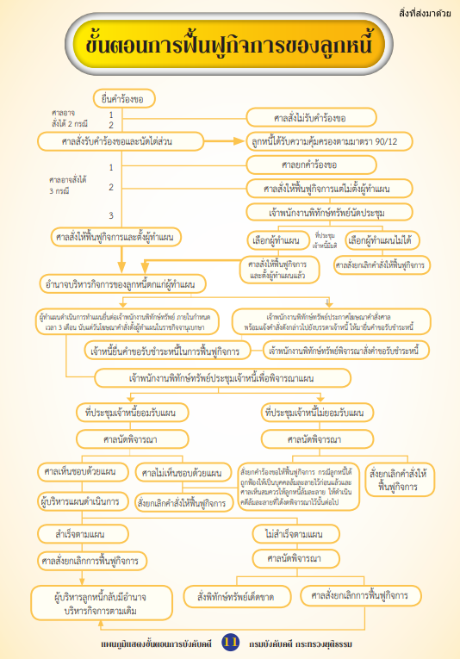

Slide 66
หุ้นที่มีการใช้วงเงิน margin มากๆ จะถูกเพ่งเล็ง ถ้าราคาลงมาก
03-Oct-23
ที่มา : SET

Slide 67

กลยุทธ์ลงทุนโดย DAOL

Slide 68
Portfolio Performance
*หมายเหตุ: ปรับต้นทุนของ ITEL ตามการขึ้นเครื่องหมาย XW
ในวันที่ 22 ก.ย. 21 ที่อัตรา 4:1 โดยมี ITEL-W3
อัตราใช้สิทธิ 1:1 ที่ราคาใช้สิทธิ 3.30 บาทต่อหุ้น
*หมายเหตุ: มูลค่าเริ่มต้นของพอร์ต ณ วันที่ 30 ก.ค. 64 อิงจากมูลค่าพอร์ต Skynet จากนั้นปรับวิธีการซื้อขายโดยใฃ้ราคาเปิด (ATO) ของทั้งการซื้อและขายเพื่อให้การ Action เป็นไปตามกลยุทธ์ที่วางไว้มากที่สุด

Slide 69
Portfolio Performance
  Portfolio Performance

Slide 70
พอร์ตหุ้นวันนี้
  พอร์ตหุ้นวันนี้

Slide 71
กลยุทธ์ลงทุนโดย DAOL
กลยุทธ์การลงทุน
พอร์ตหุ้น DAOL
ตลาดประคองตัวได้ดี สามารถยืนเหนือ 1420 จุดได้ ข่าวการอนุมัติตั้งกอง TESG คาดว่าจะหนุนตลาดไปได้อีกระยะจากการเข้ามาซื้อหุ้นขนาดใหญ่ การเกาะกับตลาดรอบนี้ จึงควรเลือกหุ้นใหญ่(และดี) ไว้ก่อน
3 หุ้นที่เล็ง เข้ากองทุน TESG เราเลือก SCC, PTT, TISCO
หุ้นในพอร์ตวันนี้ เรานำ BGRIM, EA ออก และนำ AAI, BCH เข้ามาในพอร์ต
หุ้นในพอร์ตวันนี้ ประกอบไปด้วย AAI(10%), BCH(10%), KCE(10%), KTB(10%), MEGA(10%), IVL(10%)
* หุ้นที่ DAOL ไม่ได้จัดทำบทวิเคราะห์ในเชิงพื้นฐาน

Slide 72
เกาะกระแสการตั้งกองทุน ESG ของไทย เราแนะให้เลือกเก็งกำไรจากหุ้น ESG ที่อยู่ใน MSCI อยู่แล้ว 15 ตัว คือ SCGP, MTC, IVL, OR, BDMS, SCC, ADVANC, DELTA, EA, SCB, KBANK, CRC, TRUE , KTB, TOP

Slide 73
หุ้นต้องสงสัย(ว่าจะดี)
เลือกหุ้นเด่นๆ ของแต่ละกลุ่ม ที่ราคายังไม่แรง หาจังหวะเก็บได้
Update : 30-Oct-23
หุ้น Dividend Yield สูง : SPALI(6%), TISCO(8%), PTT(5%), DMT(9%)
หุ้นค้าปลีก : CRC
หุ้นธนาคาร : TTB , KTB
จีน : IVL, PSL
กลุ่มอื่นๆ : BEM , BH, CBG
หมายเหตุ :
ตัวหนังสือสีแดง = กำไรลดลง QoQ
ตัวหนังสือสีเขียว = กำไรเพิ่มขึ้น QoQ
หุ้นที่มีตัวเลข % = Dividend Yield

Slide 74
จับจังหวะเลือกซื้อ(ขาย)หุ้น ณ จุดรับของดัชนีฯ แต่ละระดับ
1420
ขายทำกำไรช่วงสั้น
เลือกซื้อหุ้นที่ราคายังขึ้นไม่มาก
06- Nov-23
Follow buy ดัชนีฯมาถึงจุดนี้ได้ แสดงว่าเริ่มดีแล้ว
1400
High Dividend (SPALI, TISCO, SCB)
หุ้นที่อิงทิศทางตลาด : GULF, CPN, CRC, BBL, KBANK, CBG
Idea ในการเลือกหุ้นเข้าพอร์ต
ผลประกอบการดีพอควร -ผ่านจุดแย่มาแล้ว
แนวโน้มธุรกิจยังดีอยู่
Dividend Yield สูง (ขึ้นอยู่กับหุ้น)
1380
High Dividend (PTT, TISCO, SCB)
หุ้นอิงจีน (KCE, IVL, NER)
หุ้นราคาลงมาลึก ดีๆ : BEM, TTB, KTB, BBL, CBG, BH
ทยอยซื้อ เพราะราคาลงมามาก มีโอกาสดีดตัวกลับ
1350
High Dividend (SPALI)
หุ้นราคาลงมาลึก ดีๆ : GULF, CRC, CPALL, SCGP
หุ้นกลุ่มที่ต้องเลือกตัวให้ดี เพราะภาวะอุตสาหกรรมไม่ค่อยดี
โรงไฟฟ้า
หุ้นที่อิงธุรกิจรถยนต์ (ตัวที่ไม่ได้ประโยชน์จาก EV)
กลุ่มการเงิน (non-bank)

Slide 75
Strategy top picks
  Strategy top picks
AAI
“ส่งออกค่อยๆ กลับมาดี ”
(เป้าเชิงกลยุทธ์ 4.00 บาท ; ราคาปิด 3.92 บาท)
แนวโน้ม 4Q23E และปี 2024E จะฟื้นตัวต่อเนื่อง ขณะที่ราคาหุ้นปรับตัวลงมามาก สะท้อนปัจจัยลบแล้ว นอกจากนี้ยังมี catalyst จากการขยายลูกค้ารายใหม่ในสหรัฐฯ 2 รายในช่วงต้นปี 2024E
สัปดาห์นี้ จะมีการรายงานตัวเลขส่งออก โดยตัวเลขส่งออกอาหารสัตว์เลี้ยงของไทย ค่อยๆ ดีขึ้น เดือนก่อนหน้านี้ ติดลบเหลือ 7.9% หากตัวเลขออกมาดี จะเป็นบวกต่อหุ้น AAI ด้วย
กำไรปกติ 3Q23 (ไม่รวมขาดทุน Fx) อยู่ที่ 130 ล้านบาท (-51% YoY, +22% QoQ) กำไรปกติชะลอ YoY จากฐานสูงใน 3Q22 ซึ่งเป็นช่วงที่ลูกค้ามีการเร่งสต็อกสินค้าจากความกังวลภาคขนส่ง ขณะที่กำไรปกติปรับตัวดีขึ้น QoQ

Slide 76
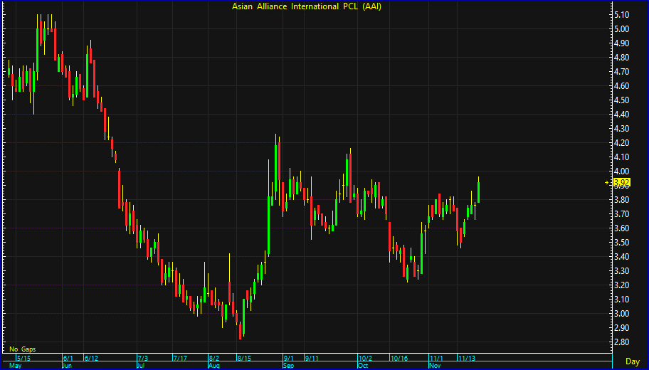

Slide 77
Strategy top picks
  Strategy top picks
KCE
“วนกลับมาเล่น เก็งจีนฟื้น ส่งออกดี ”
(เป้าเชิงกลยุทธ์ 55 บาท ; ราคาปิด 52 บาท)
เราเลือกหุ้นที่อิงกับการฟื้นตัวของเศรษฐกิจจีนหลังทยอยออกมาตรการเศรษฐกิจออกมา ซึ่งจะดีต่อ หุ้นส่งออก ยางพารา อีเล็คทรอนิคส์ เดินเรือ และโลจีสติกส์ และราคาหุ้นยังอยู่ระดับที่ไม่สูงจนเกินไป
ผลประกอบการ 3Q มีกำไร 520 ลบ. -21% YoY; +38% QoQ ผลประกอบการ ค่อยๆ ฟื้น แม้จะต่ำกว่าฐานรายได้ของปีก่อนก็ตาม โดยปริมาณขายแผ่น PCBs และรายได้ มีการเพิ่มขึ้นราว 10-11% (QoQ) และได้ประโยชน์จากเงินบาท ที่อ่อนค่า
สหรัฐคุมเข้มการส่งออก “ชิป AI” ไปยังจีน คาดมีผลต่ออีเล็คทรอนิคส์ของไทยน้อย เพราะส่วนใหญ่เราผลิตสินค้าในกลุ่มที่เป็นพื้นฐานของอุตสาหกรรม ไม่ได้มีความไฮเทคมากนัก

Slide 78
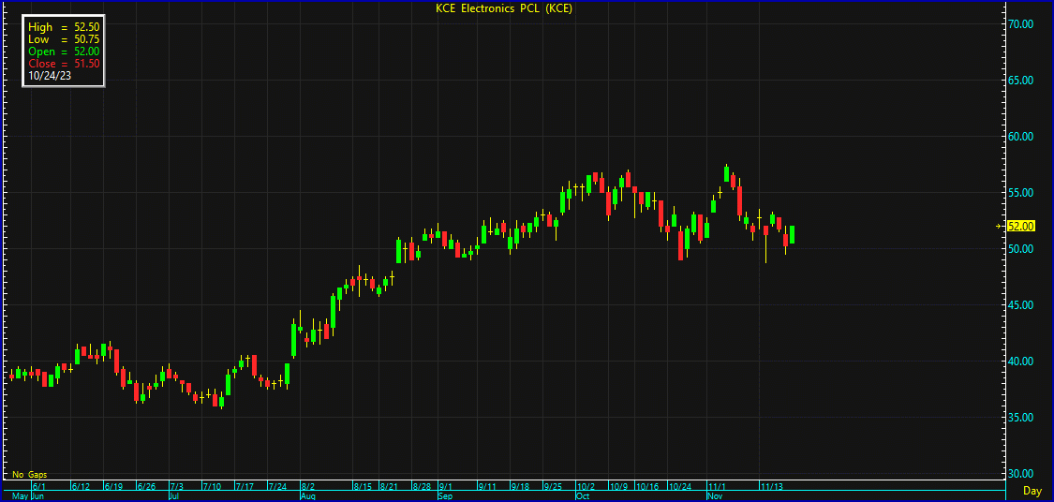

Slide 79
Strategy top picks
  Strategy top picks
KTB
“มีความ laggard อยู่ในตัว ”
(เป้าเชิงกลยุทธ์ 19.20 บาท ; ราคาปิด 18.50 บาท)
หุ้นกลุ่มธนาคารส่วนใหญ่ ไม่ได้ขึ้นตามตลาดในรอบนี้ และบางตัวราคาลงมา ทั้งๆที่กำไรยังดี รวมถึง KTB ด้วย เราจึงมองเป็นจังหวะในการเข้าซื้อ เพื่อเก็งกำไรช่วงสั้น จากความที่ราคา laggard เมื่อเทียบกับตลาด
KTB กำไรสุทธิใน 3Q23 ที่ 1.03 หมื่นลบ. +22%YoY ; +1%QoQ ถือว่ากำไรยังมีการเติบโต
ผู้บริหารยังคงเป้าหมายการเติบโตปี 2023E ไว้ที่เดิม แต่มี NIM ที่มีโอกาสมากกว่าเป้าหมายที่ 2.8% (เราคาด 3.0%) เพราะ 4Q23E มีการปรับอัตราดอกเบี้ย M-rate เพิ่มขึ้นอีก
ความเสี่ยงของหุ้นธนาคาร คือ อิงกับเศรษฐกิจ โดยสัปดาห์นี้ ไทยจะรายงาน GDP ขณะที่ KTB มีเรื่องของ มาตรการแจกเงินของรัฐบาล ที่อาจดึง KTB ไปเกี่ยวโยงด้วย

Slide 80
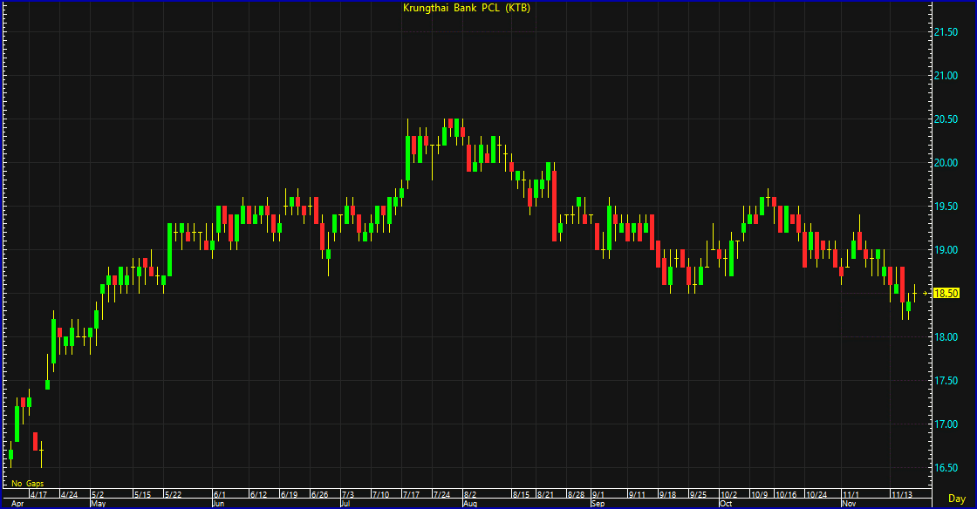

Slide 81
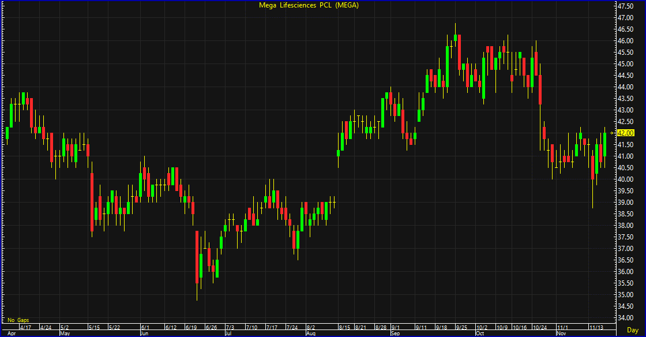

Slide 82
Strategy top picks
  Strategy top picks
IVL
“ลุ้นเข้าชิง ESG และราคาหุ้นเริ่มฟื้น ”
(เป้าเชิงกลยุทธ์ 26.00 บาท ; ราคาปิด 24.70 บาท)
2 เหตุผล ที่เรานำ IVL กลับมาในพอร์ตอีกครั้ง คือ ราคาหุ้นเริ่มยืนได้ สถานการณ์จีน ไม่น่าจะแย่กว่าเดิม และเป็น 1 ใน 15 หุ้น ESG ที่อยู่ในดัชนีฯ MSCI
หุ้นปิโตรเคมี น่าจะผ่านจุดต่ำสุดในกำไร 3Q ไปแล้ว (ถ้าไม่มีเหตุการณ์พิเศษเข้ามาอีก) ราคาน้ำมันดิบทรงๆ ตัวแถวๆ $80 เหรียญ จีนเริ่มออกแรงพยุงเศรษฐกิจ ซึ่งจะทำให้หุ้นปิโตรเคมีค่อยๆ ฟื้นตัว
นักลงทุน เริ่มเข้ามาเก็งทั้งการเปลี่ยนทิศของตลาด และหุ้นที่จะถูกรวมใน SET ESG โดยเราคัด 1 ในหุ้นที่จะเข้าชิง คือ IVl เข้ามาในวันนี้
กำไร 3Q-23 ไม่ดี แต่ราคาหุ้นก็ลงมามาก ทั้งนี้ IVL รายงานกำไร 3Q ที่ 195 ล้านบาท (-98% YoY, -53% QoQ) เป็นผลมาจากทั้งปริมาณขายที่อ่อนแอและ core EBITDA/ton ที่ต่ำลง …. เราเชื่อว่ากำไรได้ผ่านจุดต่ำสุดไปแล้วใน 3Q23

Slide 83
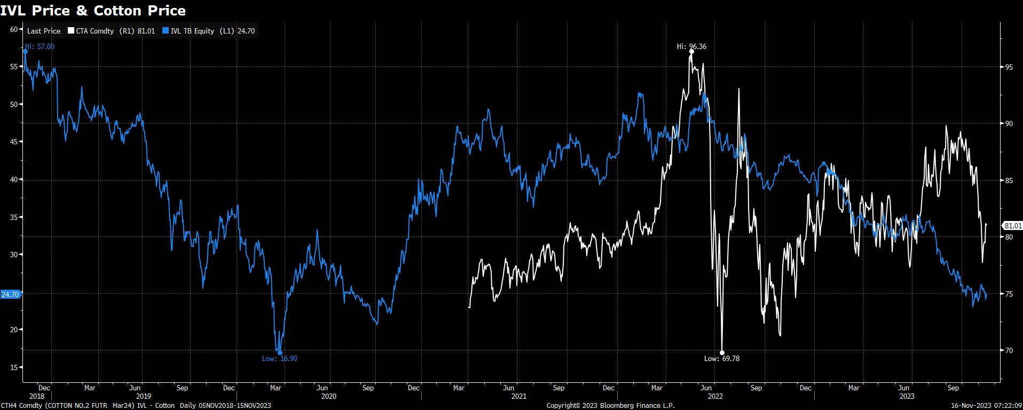

Slide 84
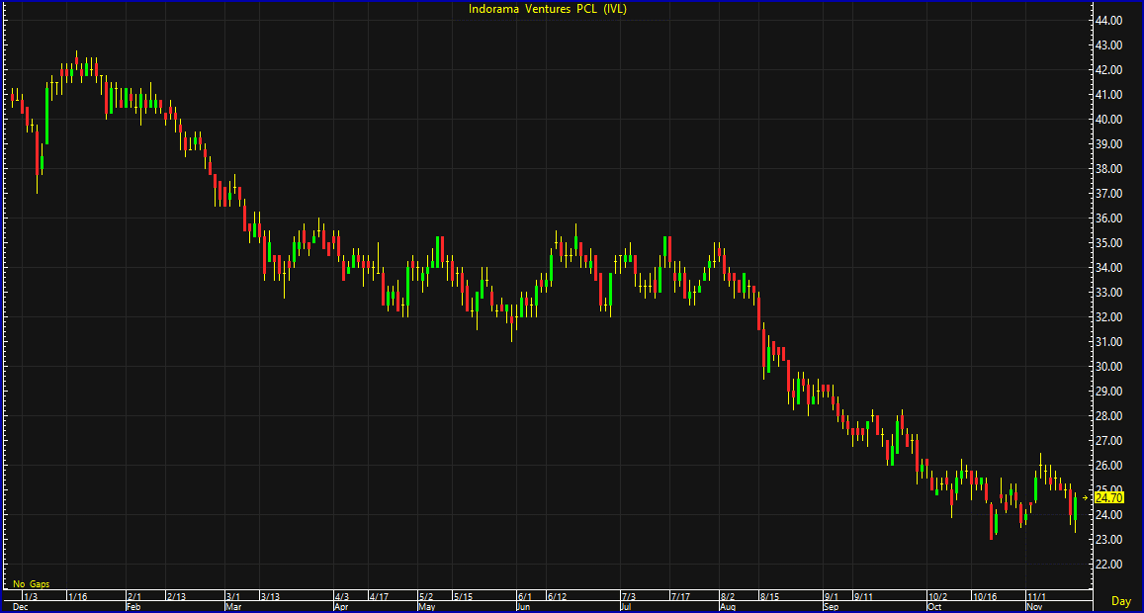

Slide 85
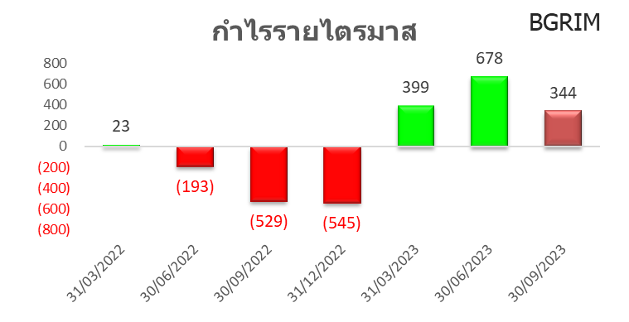
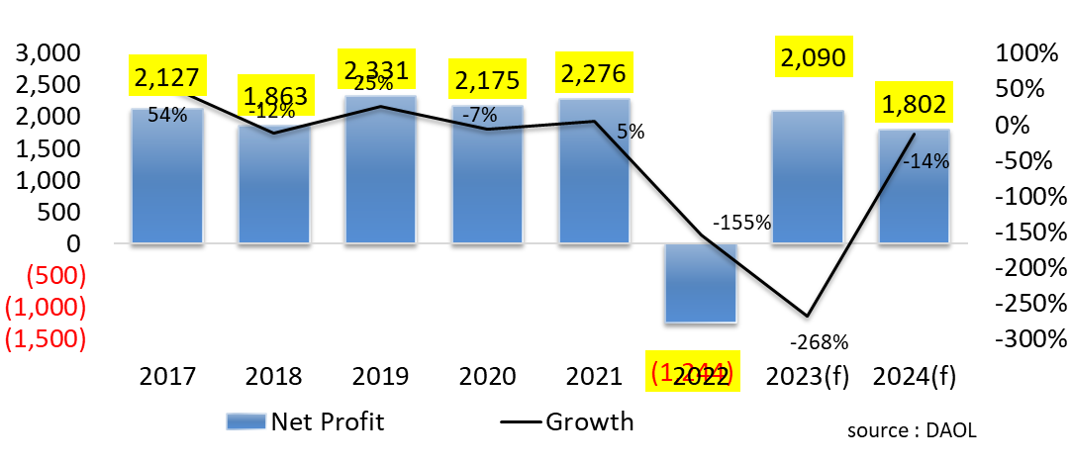
Strategy top picks
  Strategy top picks
BGRIM
“แรงกดดันลดลงตามราคาน้ำมัน ”
(เป้าเชิงกลยุทธ์ 27.50 บาท ; ราคาปิด 25.50 บาท)
ราคา BGRIM ยังเดินหน้าต่อ คาดว่าราคาน้ำมันดิบที่ปรับตัวลง (Brent ลงมาต่ำกว่า $80 เหรียญ) ทำให้สถานการณ์ในเชิงลบ ค่อยๆ ดีขึ้น ขณะที่นโยบายภาครัฐ คาดว่าจะเป็นลบต่อหุ้นน้อยลงด้วย
ประเด็นของค่าไฟและต้นทุน Gas คาดจะมีความสอดคล้องกันมากขึ้น คือไม่กดดันโรงไฟฟ้าเอกชนเหมือนช่วงที่ผ่านมา ซึ่งจะทำให้กำไรของ BGRIM มีโอกาสที่จะรักษาระดับ 5-600 ล้านบาท/ไตรมาส ได้อีกครั้ง
เรากำลังรอดูการเดินหน้ากลยุทธ์ใหม่ของบริษัทฯ ในการต่อยอดกำลังการผลิตไฟฟ้าเป็น 10,000 MW (ล่าสุด 3,690 MW) ทั้งในส่วนของการลงทุนใหม่ๆ และการ Funding เงินลงทุนในอนาคต

Slide 86
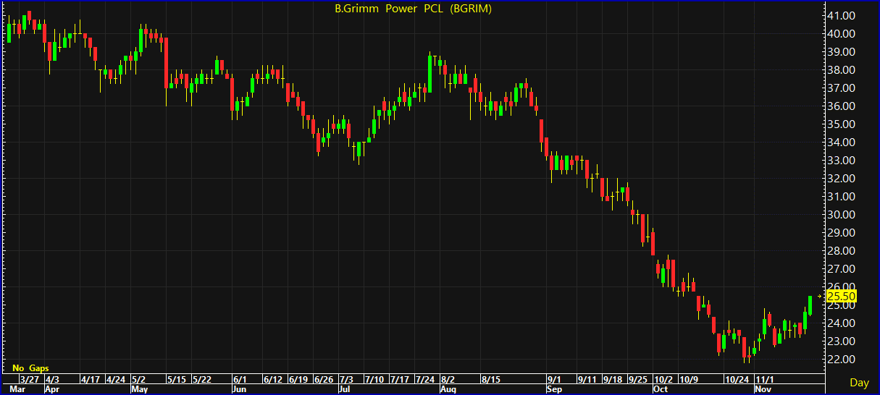

Slide 87
Strategy top picks
  Strategy top picks
BDMS
“ กำไรดี แต่หุ้นลงแรง เป็นจังหวะซื้อ ”
(เป้าเชิงกลยุทธ์ 27.00 บาท ; ราคาปิด 25.75 บาท)
ราคาหุ้นปรับตัวลงมาค่อนข้างแรง สวนทางกำไร 3Q ที่ออกมาดี คล้ายๆ sell on fact ที่เกิดกับหุ้นหลายตัวในงวดนี้ บวกด้วยภาวะตลาดที่ไม่ค่อยดี น่าจะเป็นจังหวะในการเข้ามาเก็งกำไรช่วงสั้นๆได้
BDMS รายงานกำไรสุทธิ 3Q23 ที่ 3,890 ล้านบาท (+15% YoY, +27% QoQ) โดยการเติบโต YoY, QoQ มาจากรายได้ผู้ป่วยไทยเติบโต +9% YoY, +10% QoQ จากการเข้าสู่หน้าฝน
คาดกำไรสุทธิ 4Q23E จะยังคงเติบโต YoY แต่จะอ่อนตัวลง QoQ ตามฤดูกาล และในส่วนปี 2024E จะยังคงเติบโตจากการขยายฐานคนไข้ต่างประเทศ และคนไข้ในประเทศ ซึ่งมาจากการขยายตลาดประกันสังคม และผู้สูงอายุ

Slide 88


Slide 89


Slide 90
Strategy top picks
  Strategy top picks
TRUE
“รับรู้เรื่องผลการดำเนินงานไปแล้ว ”
(เป้าเชิงกลยุทธ์ 6.25 บาท ; ราคาปิด 5.85 บาท)
TRUE รายงานผลขาดทุน 1.598 พันลบ. ในงวด 3Q ราคาหุ้นปรับตัวลงมามาก(ตามตลาด) และเรามองว่า การที่ กสทช.อนุมัติให้ ADVANC ซื้อ 3BB แบบมีเงื่อนไข จะทำให้การแข่งขันในเรื่อง Internet นั้นไม่รุนแรง ซึ่งเป็นข้อที่ดี
บริษัทฯ ให้ข้อมูลว่า มูลค่าผลประโยชน์ที่ได้จากการควบรวมกิจการ 2.5 แสนล้านบาท ค่าใช้จ่ายหลักในการผสานรวมกันจะเกิดขึ้นภายในปี 2567 ซึ่งจะส่งผลให้บริษัทบรรลุผลประโยชน์ที่ได้จากการควบรวมกิจการสุทธิเป็นบวกในปี 2568 และมีกำไร โดยคาดว่าจะสามารถรับรู้การประหยัดกระแสเงินสดได้ในระดับคงที่ประมาณ 2.2 หมื่นล้านบาท ตั้งแต่ปี 2569
มติบอร์ด กสทช. ให้ ADVANC-3BB ควบรวมแบบมีเงื่อนไข ห้ามขึ้นราคา ไม่ลดคุณภาพบริการ 5 ปี

Slide 91


Slide 92


Slide 93


Strategy top picks
  Strategy top picks
KBANK
“ รูปทรงยังดูดี กำไรฟื้นตัว ”
(เป้าเชิงกลยุทธ์ 134 บาท ; ราคาปิด 131.5 บาท)
ราคาหุ้น KBANK หลังส่งงบ ดีขึ้นจากทิศทางผลการดำเนินงานที่ดีขึ้น และ KBANK ก็เป็นหุ้นที่นักลงทุนต่างประเทศกลับเข้ามาซื้อมากที่สุดตัวหนึ่ง
กำไรสุทธิ 3Q23 อยู่ที่ 1.1 หมื่นล้านบาท เพิ่มขึ้น +7% YoY และ +3% QoQ ดีกว่าที่ตลาดและเราคาด +6% จาก NIM ที่ดีกว่าคาด ขณะที่คุณภาพของสินทรัพย์เริ่มดูดีขึ้นโดย NPL ลดลง
คุณภาพของสินทรัพย์เริ่มดูดีขึ้น และมี Coverage ratio ที่เพิ่มขึ้นได้ดีมาอยู่ที่ 155% จากไตรมาสก่อนที่ 147% ประกอบกับมี valuation ที่น่าสนใจมาก
เราประเมิน KBANK จะจ่ายเงินปันผลงวดปี 2566-67 ที่ @4.5 บาท และ @4.9 บาท คิดเป็น Dividend Yield จากราคาตลาดที่ 3.4% และ 3.7% ตามลำดับ

Slide 94


Slide 95
Strategy top picks
  Strategy top picks
TIDLOR
“กำไร 3Q ผ่านจุดต่ำสุดไปแล้ว ”
(เป้าเชิงกลยุทธ์ 24.00 บาท ; ราคาปิด 21.60 บาท)
กำไร 3Q23 ทำสถิติสูงสุดใหม่รายไตรมาสที่ 1.0 พันล้านบาท (+12% YoY, +9% QoQ) เป็นไปตามตลาดคาด จากสินเชื่อที่เพิ่มขึ้นต่อเนื่อง +16% YTD
อัตราส่วน NPL และ NPL formation ต่อสินเชื่อรวมที่ทรงตัว QoQ ที่ 2.2% สะท้อนถึงแนวโน้ม NPL ที่ผ่านจุดสูงสุดไปแล้ว
กำไรสุทธิปี 2023E ที่ 3.7 พันล้านบาท ทรงตัว YoY จากสินเชื่อที่เพิ่มขึ้น +19% YoY ซึ่งชดเชยด้วยค่าใช้จ่ายที่เพิ่มขึ้นตามอุตสาหกรรม ทั้งต้นทุนทางการเงินที่เพิ่มเป็น 3.0% และค่าใช้จ่ายสำรอง
แนวโน้มผลการดำเนินงานที่จะกลับมาขยายตัวปี 2024E สูง ตามเศรษฐกิจที่ดีขึ้น และวัฏจักรการขึ้น NPL ที่ใกล้ถึงจุดสูงสุด

Slide 96


Slide 97


Strategy top picks
  Strategy top picks
BGRIM
“ กลับมาเข้ารังอีกครั้ง ”
(เป้าเชิงกลยุทธ์ 25.00 บาท ; ราคาปิด 21.60 บาท)
ราคา BGRIM ดูจะแข็งแรงเมื่อเทียบกับตลาด ทำให้เรานำกลับเข้าพอร์ตเราอีกครั้งหนึ่ง ทั้งนี้ หุ้นโรงไฟฟ้า ราคาปรับตัวลงมามากจากนโยบายลดค่าไฟ ผลการดำเนินงานที่ชะลอตัวลง แต่คาดว่าสถานการณ์ในเชิงลบ ค่อยๆ ผ่อนคลายลงแล้ว
ประเด็นของค่าไฟและต้นทุน Gas คาดจะมีความสอดคล้องกันมากขึ้น คือไม่กดดันโรงไฟฟ้าเอกชนเหมือนช่วงที่ผ่านมา ซึ่งจะทำให้กำไรของ BGRIM มีโอกาสที่จะรักษาระดับ 5-600 ล้านบาท/ไตรมาส ได้อีกครั้ง
เราประเมินกำไรปกติ 3Q23E ที่ 644 ล้านบาท ( +2476% YoY, -6% QoQ) YoY ฟื้นตัวจากทิศทางราคาก๊าซและการปรับค่า Ft ที่ยังให้ positive impact และรับรู้รายได้จากโครงการใหม่
BGRIM มีกำลังการผลิตใหม่ที่รอ COD ในปี 2566 อีก 632 MW (342 MWe) ตามการเริ่ม COD โรงไฟฟ้า BGPM2R 98MWe, และ BGPAT 2,3 รวม 196 MWe, โรงไฟฟ้า Solar มาเลเซีย (36.5MWe) และ โรงไฟฟ้าโซลาร์เกาหลี 11.7 MWe
เรากำลังรอดูการเดินหน้ากลยุทธ์ใหม่ของบริษัทฯ ในการต่อยอดกำลังการผลิตไฟฟ้าเป็น 10,000 MW (ล่าสุด 3,690 MW) ทั้งในส่วนของการลงทุนใหม่ๆ และการ Funding เงินลงทุนในอนาคต

Slide 98


Slide 99

  Derivative in trend

Slide 100

  Derivative in trend

Slide 101
บทวิเคราะห์ปัจจัยพื้นฐานวันนี้
  บทวิเคราะห์ปัจจัยพื้นฐานวันนี้
DAOL Daily Summary
(22 November 2023)
News Comment:
( - ) AOT (ซื้อ/เป้า 79.00 บาท) ผบห.ประเมินผู้โดยสาร FY24E ที่ 120-130 ล้านคน ต่ำกว่า consensus ที่ 138 ล้านคน จากผู้โดยสารจีนที่ยังฟื้นตัวช้า
( + ) EKH (ซื้อ/เป้า 9.00 บาท) ร่วมลงทุนกับ Narai สร้างรพ.เฉพาะทางด้านสุขภาพจิตและจิตเวช
News Flash:
( - ) Bank (Overweight) สินเชื่อ ต.ค. 23 ลดลง -0.7% MoM จากสินเชื่อรายใหญ่และภาครัฐ
Company Update:
( + ) SJWD (ซื้อ/ปรับเป้าขึ้นเป็น 18.00 บาท) 4Q23E ฟื้นตัวดี, 2024E โตต่อ จาก EV และ Seafood
( 0 ) CHG (ถือ/เป้า 3.00 บาท) 4Q23E โต YoY จากค่าเหมาหัวเพิ่ม, 2024E รพ.แม่สอดกระทบจากสถานการณ์ที่เมียนมาร์
Analyst Meeting:
22 Nov: BCH, IRPC, PTG, SHR
23 Nov: GPSC
24 Nov: PTT
Key Event:
23 Nov: ส.อ.ท. แถลงยอดผลิตและส่งออกรถยนต์

Slide 102

Dividend Stocks.
หุ้นที่มีการจ่ายปันผลในอัตราที่สูง

Slide 103
ตารางหุ้นที่มี Dividend Yield สูง
  ตารางหุ้นที่มี Dividend Yield สูง
High Dividend Yield Stock (หุ้นจ่าย Dividend มากกว่า 1 ครั้ง/ปี)
High Dividend : Property Fund & REIT
High Dividend Yield Stock (หุ้นที่จ่ายปันผล 1 ครั้ง/ปี)
(update สัปดาห์ละหนึ่งครั้ง)

Slide 104
ข้อมูล ณ ธ.ค.2022 มีจำนวนบริษัทใน SET จำนวน 653 บริษัท โดยเงินปันผลที่จ่ายในปี 2022 คือ 5.8 แสนลบ. (ดึงข้อมูลจากงบกระแสเงินสด)
นับตั้งแต่ปี 2011 เป็นต้นมา ทุกบริษัทรวมกัน มีการจ่ายเงินปันผลเพิ่มขึ้นในอัตราเฉลี่ย 4.2% ต่อปี
หมายเหตุ : ใช้หุ้นที่เข้าตลาดปี 2011 เป็นฐานในการคำนวณ

Slide 105
ผลกระทบของการลดลงของราคาหุ้นจาก “XD” ต่อดัชนีฯ

Slide 106
ผลกระทบของการลดลงของราคาหุ้นจาก “XD” ต่อดัชนีฯ
ปี 2022

Slide 107
  Market Indicators

Slide 108







2017-23 : 10 Event ที่กดดันตลาดหุ้นไทยในรอบ 7 ปีที่ผ่านมา
SET Index

Slide 109
ราคาน้ำมันดิบ และ Bond yield ของไทย เริ่มขยับตัวขึ้น

Slide 110
Calendar (Week)
  Calendar (Month)

Slide 111
Calendar (Month)
  Calendar (Month)

Slide 112





การเปลี่ยนแปลงของ SET Index ในแต่ละเดือน

Slide 113
ดัชนีตลาดหุ้นและราคาสินทรัพย์ทางการเงิน

Slide 114
Ranking : ราคาเปลี่ยนแปลงมากที่สุดในแต่ละช่วงเวลา

Slide 115
ค่าเงินบาทอ่อนค่า เป็นลบต่อตลาดหุ้นไทย

Slide 116
Bond Yield 10 ปี ของสหรัฐฯ

Slide 117
Fed Fund Rate (Policy Rate)
<< update ข้อมูลทุกๆ วันแรกของสัปดาห์ >>

Slide 118
US’s GDP & Stock Market
<< update ข้อมูลทุกๆ วันแรกของสัปดาห์ >>

Slide 119
QE : Fed & ECB
เริ่มการระบาดCovid-19
<< update ข้อมูลทุกๆ วันแรกของสัปดาห์ >>

Slide 120
ตัวเลขการซื้อสินทรัพย์ของ Fed (QE) รายสัปดาห์
<< update ข้อมูลทุกๆ วันแรกของสัปดาห์ >>

Slide 121
การเปลี่ยนแปลงของ Market Cap. ตลาดหุ้นโลก นับตั้งแต่ปี 2017 - ปัจจุบัน
หมายเหตุ : การอัดฉีดเงินเข้าระบบของธนาคารกลางต่าง มีส่วนให้ตลาดหุ้นปรับตัวสูงขึ้น ในช่วงปี 2020-2021
<< update ข้อมูลทุกๆ วันแรกของสัปดาห์ >>

Slide 122
P/E ตลาดหุ้นสำคัญๆ

Slide 123
EPS ตลาดหุ้นสำคัญๆ

Slide 124
EPS : Growth Rate ตลาดหุ้นสำคัญๆ

Slide 125
ผลตอบแทนตลาดหุ้นไทย เทียบกับตลาดโลก

Slide 126
การปรับ EPS ตลาดหุ้นสำคัญๆ ปี 2023
ปี 2023 EPS เริ่มถูกปรับลดลง

Slide 127
กำไรตลาดหุ้นปีนี้ ผลกระทบจากปัจจัยลบรอบด้าน

Slide 129
ปรับกำไรตลาดหุ้นปีนี้ลง 6%
ประมาณการครั้งก่อน

Slide 130

SET Profitability as of 2Q-2023
  SET Profitability as of 1Q-2022

Slide 131


4Q223Strategy : Sector ที่กำไรมีผลต่อตลาดมากที่สุด

Slide 132
PER Emerging market.xlsx

Slide 133
SET Index Target for 2023
  SET Index Target for 2022
ประมาณการครั้งก่อน

Slide 134
SET Index Target for 2023
  SET Index Target for 2022
ประมาณการครั้งก่อน

Slide 135
SET Index Target for 2023
  SET Index Target for 2022
16-Nov-22
ประมาณการครั้งก่อน

Slide 136
SET Index Target for 2023
  SET Index Target for 2022
ประมาณการครั้งก่อน

Slide 137
Market P/E (base on SET’s Report)
15-Jan-23
P/E (2010 - Feb 2020) .... before Covid-19
Average 16.9 เท่า ; 1 SD = 2.8 times
0.5 SD = 18.37 times
1.0 SD = 19.81 times
-0.5 SD = 15.48 times
-1 SD = 14.04 times
ประมาณการครั้งก่อน
16.9 x

Slide 138
SET Profitability as of 1Q-2023
  SET Profitability as of 1Q-2022

Slide 139
SET Profitability as of 4Q-2022
  SET Profitability as of 1Q-2022

Slide 140
Spread ปิโตรเคมี และ ดัชนีราคาสินค้าโภคภัณฑ์
Spread ของ HDPE
(HPDE – Dubai)

Slide 141
Spread ปิโตรเคมี และ ดัชนีราคาสินค้าโภคภัณฑ์
Spread ของ HDPE
(HPDE – Dubai)

Slide 142
ค่าการกลั่นน้ำมัน

Slide 143
ราคากากถั่วเหลือง ราคาหุ้น TVO & ราคายางพารา และราคาหุ้น NER

Slide 144
ราคา Cotton

Slide 145
ราคาน้ำมันดิบ Brent และ ราคาทองคำ

Slide 146
ราคาถ่านหิน & ราคา BANPU

Slide 147
ราคาหุ้น NER และยางพารา

Slide 148
ค่าระวางเรือ

Slide 149
ค่าระวางเรือ และราคาหุ้นเดินเรือของไทย

Slide 150




Port Advisory
Strategy Research
Port Advisory 20-24 พ.ย.66
ฝ่ายวิเคราะห์กลยุทธ์การลงทุนหลักทรัพย์
โดย : มงคล พ่วงเภตรา (ต่อ 5450)

Slide 151
  PORT- SET100 & SSET
เงื่อนไข และหุ้นที่อยู่ในความสนใจ
หุ้นที่อยู่ใน SET100-SSET เป็นหุ้นที่มีสภาพคล่องในการซื้อขาย และมีขนาดที่ใหญ่เพียงพอในการเข้าลงทุน รวมทั้งส่วนใหญ่จะมีบทวิเคราะห์หลักทรัพย์เพื่อประกอบการตัดสินใจในการลงทุน หุ้นที่แนะนำในพอร์ตนี้ จะเข้าเงื่อนไขนี้ ทั้งหมดหรือบางส่วน ได้แก่
คัดจากหุ้นที่มีผลการดำเนินงานดีอยู่แล้ว หรือมีแนวโน้มดี (แม้จะขาดทุน)
ราคาหุ้นคาดว่าจะยังสามารถปรับตัวขึ้นต่อได้ จากเหตุผลในเรื่องปัจจัยพื้นฐาน หรือข่าวสารที่ออกมาที่เป็นบวกต่อบริษัท
มีการจ่ายเงินปันผลที่ดีหรือสม่ำเสมอ
ใช้ Technical Analysis ในการประเมินราคาควบคู่ไปด้วย
เลือกเฉพาะหุ้นที่มูลค่าการซื้อขายในกระดานหลัก มากกว่า 20 ล้านบาท/วัน
เงื่อนไขเพิ่มเติม : กรณีที่เป็นหุ้นที่อยู่นอกเหนือจาก SET100-SSET จะเป็นหุ้นที่มีบทวิเคราะห์ปัจจัยพื้นฐาน ที่ออกโดย DAOL มารองรับการตัดสินใจ

Slide 152

  Port Performance
ชื่อ : PORT- SET100 & SSET
สรุป Performance ของสัปดาห์ที่ผ่านมา (13-17 พ.ย.66)
หุ้นทั้งหมดในพอร์ต 6 ตัว BH(10%),TISCO(10%), SCB(10%), CBG(10%), ITC(10%), BGRIM(10%) หุ้นแต่ละตัวให้น้ำหนักตามตัวเลขที่ระบุไว้หลังชื่อหุ้น
ผลตอบแทนของสัปดาห์ : 3.8% (SET100 Total Return : 2.0%)
(เปรียบเทียบโดยใช้ราคาปิดวันสุดท้ายของสัปดาห์ล่าสุด เทียบกับราคาปิดวันสุดท้ายของสัปดาห์ก่อน)

Slide 153
  Port Performance

Slide 154
  Port Performance
As of 17-Nov-23
16.30 PM
หมายเหตุ : Return รายสัปดาห์คำนวณผลตอบแทนตามคำแนะนำ Port Advisory

Slide 155
  Port Performance
As of 17-Nov-23
16.30 PM
หมายเหตุ : Return สะสมตามคำแนะนำ Port Advisory

Slide 156
  จำนวนหุ้น บวก/ลบ แต่ละสัปดาห์
จำนวนหุ้น SET100-SSET ที่ราคาปรับตัวสูงขึ้น/ลดลง ในแต่ละสัปดาห์ เทียบกับพอร์ตแนะนำ
สัปดาห์ที่ | จำนวนหุ้น SET100+SSET ที่ใช้ | หุ้นที่มีมูลค่า > 20 ล้านบาท | หุ้นที่ราคาสูงขึ้น ในสัปดาห์นี้ | หุ้นใน PA ที่ราคาสูงขึ้น/ จำนวนหุ้นที่แนะนำ
21 – 25 ส.ค.66 | 230 | n.a. | n.a. | 3 / 4
28 ส.ค.- 1 ก.ย. 66 | 230 | 123 | 85 | 3 / 4
4 – 8 ก.ย. 66 | 230 | n.a. | n.a. | 1 / 4
11 – 15 ก.ย. 66 | 230 | 116 | 36 | 1 / 5
18 – 22 ก.ย. 66 | 230 | 111 | 18 | 1 / 4
25 - 29 ก.ย. 66 | 230 | 109 | 24 | 0 / 5
2 – 6 ต.ค.66 | 230 | 110 | 40 | 0 / 3
9-12 ต.ค.66 | 230 | 108 | 53 | 2 / 3
16 – 20 ต.ค.66 | 230 | 107 | 17 | 1 / 5
24 - 27 ต.ค.66 | 230 | n.a. | n.a. | 1 / 4
30 ต.ค. – 3 พ.ย.66 | 230 | 104 | 77 | 2 / 4
6 – 10 พ.ย.66 | 230 | 102 | 45 | 1 / 6
13 – 17 พ.ย.66 | 230 | n.a. | n.a. | 5 / 6

Slide 157
  พอร์ตหุ้น
ชื่อ : PORT- SET100 & SSET
เงินสดในมือ : จาก 20% เป็น 10% … ตลาดผ่านตัวแปรในทางลบหลายตัวมาแล้ว ราคาหุ้นส่วนใหญ่สะท้อนไปในข่าวลบแล้ว ผลประกอบการของบริษัทในตลาดหุ้น หลายบริษัทบอกว่าผ่านจุดต่ำสุดมาแล้ว ขณะที่นโยบายรัฐบาล เริ่มเป็นบวกต่อตลาด(ตั้งกอง ESG) ด้านต่างประเทศ Flow เริ่มไหลกลับเอเซีย หลัง Fed อาจหยุดขึ้นดอกเบี้ยเร็วๆนี้ .......ประเมินกรอบดัชนีฯ 1410-1430 จุด
เราตัดขาดทุน BH ออกเพราะราคาลงไม่หยุด และเพิ่ม IVL เข้ามา เรามองว่าตลาดกำลังดีขึ้น หุ้นในพอร์ตส่วนใหญ่ เป็นหุ้นที่ซื้อมาในราคาต่ำ จึงควรถือไว้ก่อน
หุ้นแนะนำของพอร์ตนี้ เริ่มคำแนะนำ 20 พ.ย.66 : หุ้นในพอร์ต 6 ตัว TISCO(10%), SCB(10%), CBG(10%), ITC(20%), BGRIM(20%), IVL(20%) หุ้นแต่ละตัวให้น้ำหนักตามตัวเลขที่ระบุไว้หลังชื่อหุ้น

Slide 159
สรุปกำไร3Q-23 ที่ส่งมาแล้วทั้งหมด
(ไม่รวม AOT, THAI)

Slide 160


Slide 161
15-Nov-23
ผลประกอบการบริษัทในตลาดหุ้นไทย งวดไตรมาสที่ 3/23 อยู่ที่ 2.75 แสนล้านบาท ขยายตัว 17% กำไรงวด 9 เดือน 7.55 แสนล้านบาท หรือคิดเป็น 75% ของกำไรที่เราประมาณการของปี 2023 ที่ 1.00 ล้านล้านบาท
ปี 2023 ผลประกอบการ ถูกกระทบจากภาวะเศรษฐกิจโลก(ไทย) ที่ชะลอตัว จากสงครามใน 2 ภูมิภาค (Russia-Ukrane และ Isalael-Hamas) และจีนเพิ่งผ่านสถานการณ์ Covid-19 มา ซึ่งลามไปถึงปัญหาต้นทุนการผลิต(บริการ) ของบริษัทในตลาดฯ ที่สูงขึ้นตามราคาน้ำมันและเงินเฟ้อ
ปี 2023 กำไรตลาด เราคาดว่าจะจบลงที่ 1.00 ล้านล้านบาท ขยายตัว 0.02% จากปีก่อน คิดเป็น EPS ที่ 81.9 บาท/หุ้น โดยเราคาดว่า SET Index สิ้นปี 2023 จะปิดที่ 1450 จุด จากแรงซื้อช่วงปลายปี หลังตลาดข้ามผ่านตัวแปรในทางลบหลายตัว โดยเฉพาะการปรับขึ้นดอกเบี้ยของ Fed ที่คาดว่าจะจบลงแล้ว และรัฐบาล เตรียมออกมาตรการที่เป็นบวกต่อตลาดหุ้น อาทิ มาตรการกระตุ้นกำลังซื้อผู้บริโภค และกองทุน TESG
ปี 2024 สถานการณ์เศรษฐกิจ จะดีกว่าปีก่อนหน้านี้ เศรษฐกิจโลก ค่อยๆ ฟื้นตัว ดอกเบี้ยผ่านจุดสูงสุด และเศรษฐกิจจีนฟื้นตัว ส่งผลบวกมาถึงเศรษฐกิจและบริษัทในตลาดหุ้นไทยด้วย กำไรตลาดปี 2024 คาดว่าจะขยายตัว 12.1% ตามทิศทางเศรษฐกิจ โดย เป้าหมาย SET Index ปี 2024 คาดไว้ที่ 1636 จุด สูงขึ้น ตามกำไรตลาดและปัจจัยลบและการฟื้นตัวทางเศรษฐกิจ (หลังนโยบายเศรษฐกิจรัฐบาล ให้ผลเต็มที่)

Slide 162






ราคาหุ้น

Slide 163
IVL

Slide 164


Slide 165
Disclaimer: This report has been prepared by DAOL SECURITIES (THAILAND). The information herein has been obtained from sources believed to be reliable and accurate; however, DAOL SEC makes no representation as to the accuracy and completeness of such information. Information and opinions expressed herein are subject to change without notice. DAOL SEC has no intention to solicit investors to buy or sell any securities in this report. In addition, DAOL SEC does not guarantee returns nor price of the securities described in the report nor accept any liability for any loss or damage of any kind arising out of the use of such information or opinions in this report. Investors should study this report carefully in making decisions. All rights are reserved. This report may not be reproduced, distributed or published by any person in any manner for any purpose without the permission of DAOL SEC Investment in securities has risks. Investors are advised to consider carefully before making decisions.

